Slide 1
Perancangan Antena Mikrostrip Patch Segitiga Array untuk Aplikasi Wifi 3,6 GHz

Slide 2
KELOMPOK 4
RIZKY ANANDA
SITI FATIMAH AZZAHRA

Slide 3
Kata Pengantar
Puji dan syukur penulis panjatkan ke hadirat Tuhan Yang Maha Esa, karena berkat rahmat dan karunia-Nya sehingga Kami dapat menyelesaikan pembuatan laporan hasil percobaan. Pembuatan antena yang berjudul “Perancangan Antena Mikrostrip Patch Segitiga Array untuk Aplikasi Wifi 3,6 GHz”. Laporan ini disusun sebagai salah satu syarat untuk memenuhi tugas pada mata kuliah Antena dan Propagasi Gelombang.
Dalam penyusunan laporan ini Kami telah berusahan semaksimal mungkin sesuai dengan kemampuan dan pengetahuan Kami. Namun sebagaimana halnya manusia biasa, Kami pun tidak luput dari kesalahan dalam penyusunan laporan ini. Kami menyadari adanya banyak kekurangan dalam menyelesaikan tugas ini,untuk itu Kami membutuhkan bantuan dari dosen dan kerabat untuk memberi berbagai masukan demi tersusunnya laporan ini. Untuk itu Kami mengucapkan terimakasih kepada pihak-pihak yang telah membantu dan meluangkan waktunya untuk memberikan arahan dan saran demi kelancaran penyusunan laporan ini.

Slide 4
Abstrak
WiFi merupakan teknologi yang sangat poluler saat ini,teknologi ini banyak digunakan baik diperkantoran, pusat pembelajaan, kampus maupun tempat lainnya. WiFi adalah singkatan dari Wireless Fidelity, adalah satu set standar yang digunakan untuk Wireless Local Network (LAN Local Area Networks) yang fungsinya untuk menghubungkan jaringan area lokal secara nirkabel. teknologi nirkabel diperlukan suatu sistem komunikasi agar dapat tampil dengan kecepatan tinggi, transmisi data dengan kualitas yang baik. Salah satu perangkat pendukung perangkat komunikasi nirkabel adalah antena. Penggunaan dan pemilihan antena merupakan salah satu faktor penting yang mempengaruhi kinerja antena serta desain yang baik dan pemasangan yang tepat akan memastikan kinerja sistem telekomunikasi. Kelebihan antena mikrostrip adalah bentuk low profile yaitu mudah dan tidak mahal untuk diproduksi secara massal tetapi memiliki gain dan bandwidth kecil. Kami akan merancang antena mikrostrip bentuk segitiga untuk aplikasi antena wifi yang bekerja pada frekuensi resonansi 3,6 GHz, dengan bahan substrat berupa FR – 4 poxy. Spesifikasi yang diingikan adalah VSWR <1,96, Return Loss <-10 dB. Kami melakukan perancangan dan simulasi menggunakan bantuan software CST Studio Suite 2019.

Slide 5
BAB I PENDAHULUAN

Slide 6
1.1 LATAR BELAKANG
Teknologi komunikasi nirkabel yang berkembang pesat dan kebutuhan komunikasi antar komputer dengan medium gelombang mikro yang semakin luas menjadikan bertambahnya popularitas sistem nirkabel untuk pengembangan antena.
Antena mikrostrip banyak digunakan pada peralatan telekomunikasi modern seperti Wi-Fi, WIMAX, RFID dan lain-lain karena bentuknya yang kecil dan harga pabrikasi yang murah. Dengan adanya antena mikrostrip akan sangat membantu dalam pengembangan komunikasi nirkabel, karena bahannya yang sederhana, bentuk dan ukuran dimensi antenanya lebih kecil, harga produksinya lebih murah dan mampu memberikan unjuk kerja yang cukup baik. Namun walaupun memiliki banyak kelebihan, antena mikrostrip juga memiliki kekurangan seperti gain yang rendah dan bandwidth yang sempit.
Salah satu bentuk patch antena mikrostrip adalah segitiga. Bentuk segitiga ini terbagi berdasarkan besar ketiga sudutnya yaitu segitiga sama sisi, segitiga siku-siku dan segitiga sama kaki.
Pada Tugas kali ini, Kami membahas tentang bagaimana merancang Antena Mikrostrip Patch Segitiga dengan teknik mikrostrip array secara simulasi yang bekerja pada frekuensi 3,6 GHz agar dapat digunakan pada aplikasi Wifi. Adapun parameter-parameter utama yang akan dianalisis yaitu Voltage Standing Wave Ratio (VSWR), return loss, bandwidth, gain dan pola radiasi

Slide 7
1.2 Tujuan Penulisan Tujuan dari penulisan tugas ini untuk merancang dan mensimulasikan . Antena Microstrip Patch Segitiga Array untuk Aplikasi Wifi, dengan spesifikasi sebagai berikut : 1. Bekerja single band di frekuensi 3,6 GHz 2. VSWR kurang dari 1,96, Return Loss kurang dari -10 dB 1.3 Rumusan Masalah Permasalahan yang muncul dalam pembuatan tugas akhir ini adalah : 1. Bagaimana melakukan perancangan antena Microstrip Patch Segitiga Array yang memiliki spesifikasi tersebut. 2. Bagaimana menghasilkan nilai-nilai parameter antena yang sesuai dengan persyaratan umum.

Slide 8
1.4 Batasan Masalah
Pembatasan masalah pada tugas ini dibatasi hanya pada perancangan sebuah model antena microstrip yang dapat diaplikasikan pada aplikasi Wifi dan untuk antena ini akan dibentuk berjenis microstrip patch segitiga array.
Menggunakan media substrat FR – 4 poxy dengan spesifikasi ketebalan 1,6 mm dan konstanta dielektrik 4.4. karakteristik Voltage Standing Wave Ratio (VSWR) >1.96, Return Loss >-10 db pada frekuensi 3.6 GHz.

Slide 9
BAB II DASAR TEORI

Slide 10
Antena merupakan sebuah alat yang digunakan untuk mengirim dan menerima gelombang elektromagnetik di alam bebas. Antena dapat dipandang sebagai sebuah antarmuka antara saluran transmisi dan ruang bebas. Antena dibedakan kedalam 2 kategori, aktif dan pasif. Anten pasif merupakan perangkat yang resiprokal, dimana dapat digunakan baik sebagai pengirim maupun penerima sinyal informasi. Sedangkan aktif merupakan perangkat yang tidak resiprokal,
2.1 Pengertian Antena
berfungsi sebagai pengirim atau penerima saja.
Terdapat beberapa jenis antena antara lain:
a. Antena kawat (seperti antena loop dna dipole)
b. Antena aperture
c. Antena susun atau array
d. Antena mikrostrip
e. Antena lensa
f. Antena reflelktor (seperti antena parabola)

Slide 11
2.2 Antena Mikrostrip
Antena mikrostrip adalah suatu konduktor metal yang menempel diatas groundplane yang diantaranya terdapat bahan dielektrik. Antena mikrostrip merupakan antena yang memiliki masa ringan, mudah difabrikasi, dengan sifatnya yang konformal sehingga dapat ditempatkan.
Karena sifat yang dimilikinya, antena mikrostrip sangat sesuai dengan kebutuhan saat ini sehingga dapat diintegrasikan dengan peralatan telekomunikasi lain yang berukuran kecil, akan tetapi antena mikrostrip juga memiliki beberapa kekurangan yaitu: bandwidth yang sempit, gain dan directivity yang kecil, serta efisiensi yang rendah.
Secara umum, antena mikrostrip terdiri atas 3 bagian, yaitu patch, substrat, dan ground plane. Patch terletak di atas substrat, sementara ground plane terletak pada bagian paling bawah.

Slide 12
BAB III Metode Perancangan

Slide 14

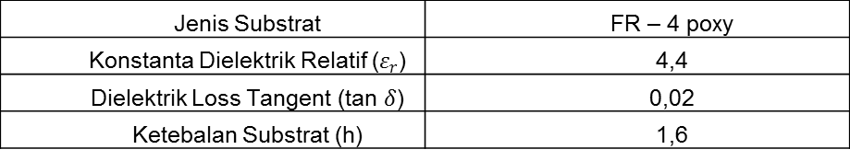
Material Substrat
Antena yang dirancang menggunakan bahan substrat jenis FR - 4 Poxy, menurut spesifikasi yang tercantum di data sheet substrate ini mampu bekerja sampai batas frekuensi 10 GHz. Karateristik substrate seperti diperlihatkan pada tabel 3.1 dibawah ini
Tabel 3.1 jenis spesifikasi
Jenis Substrat | FR – 4 poxy
Konstanta Dielektrik Relatif ($ε_{r}$) | 4,4
Dielektrik Loss Tangent (tan $δ$) | 0,02
Ketebalan Substrat (h) | 1,6
Menentukan Panjang Gelombang pada Ruang Bebas
ℷ = $\frac{c}{f}$ = $\frac{3 x {10}^{8}}{3,6 x {10}^{9}}$ = 83.33 mm

Slide 15
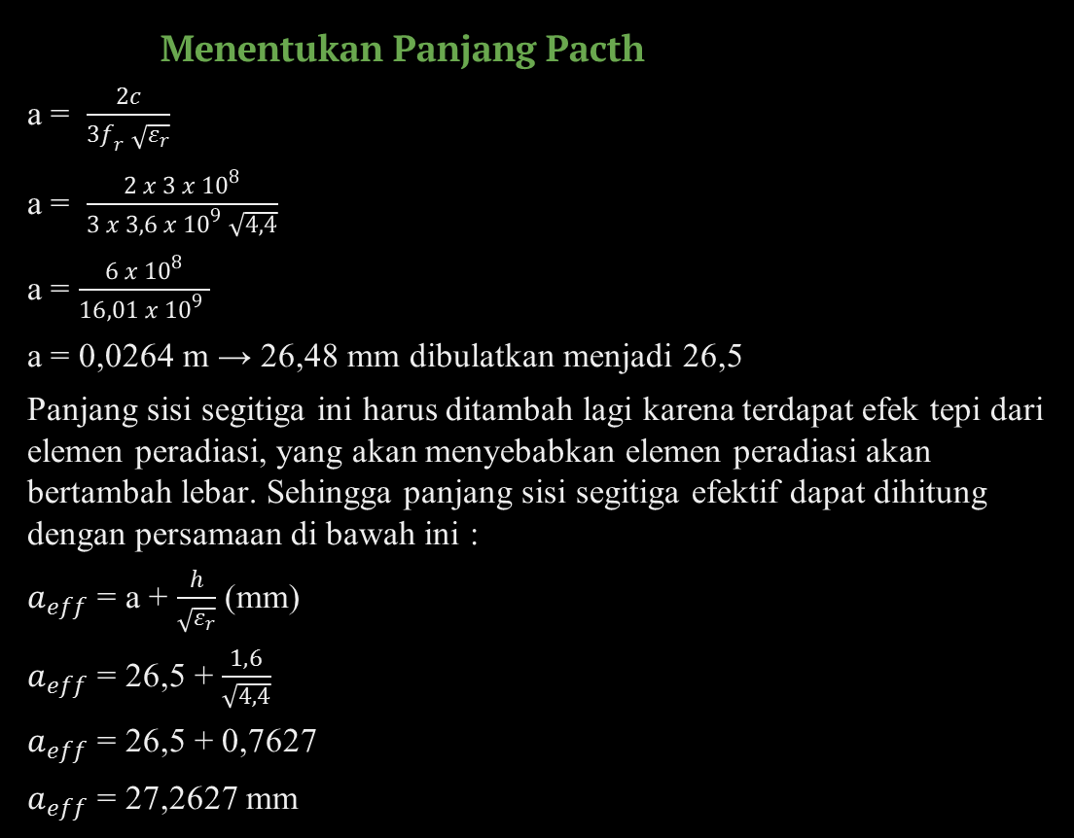
Menentukan Panjang Pacth
a = $\frac{2c}{3f_{r} \sqrt{ε_{r}}}$
a = $\frac{2 x 3 x {10}^{8}}{3 x 3,6 x {10}^{9} \sqrt{4,4}}$
a = $\frac{6 x {10}^{8}}{16,01 x {10}^{9} }$
a = 0,0264 m → 26,48 mm dibulatkan menjadi 26,5
Panjang sisi segitiga ini harus ditambah lagi karena terdapat efek tepi dari elemen peradiasi, yang akan menyebabkan elemen peradiasi akan bertambah lebar. Sehingga panjang sisi segitiga efektif dapat dihitung dengan persamaan di bawah ini :
$a_{eff}$ = a + $\frac{h}{\sqrt{ε_{r}}}$ (mm)
$a_{eff}$ = 26,5 + $\frac{1,6}{\sqrt{4,4}}$
$a_{eff}$ = 26,5 + 0,7627
$a_{eff}$ = 27,2627 mm

Slide 16
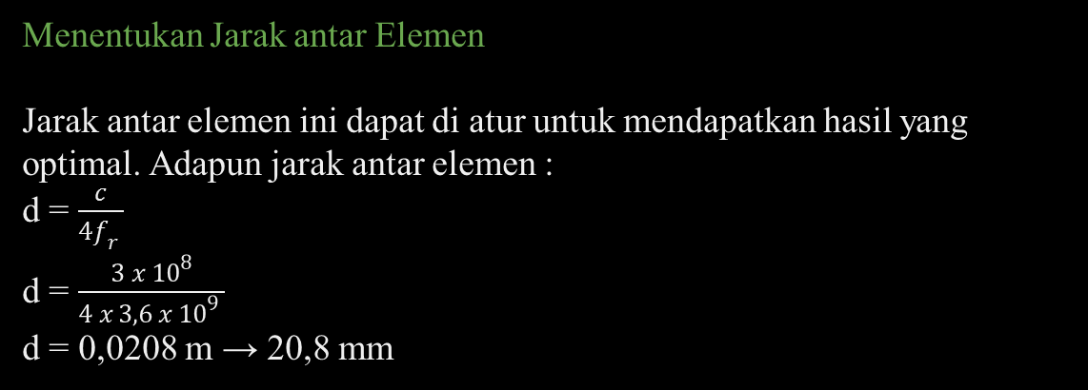
Menentukan Jarak antar Elemen
Jarak antar elemen ini dapat di atur untuk mendapatkan hasil yang optimal. Adapun jarak antar elemen :
d = $\frac{c}{4f_{r} }$
d = $\frac{3 x {10}^{8}}{4 x 3,6 x {10}^{9} }$
d = 0,0208 m → 20,8 mm

Slide 17
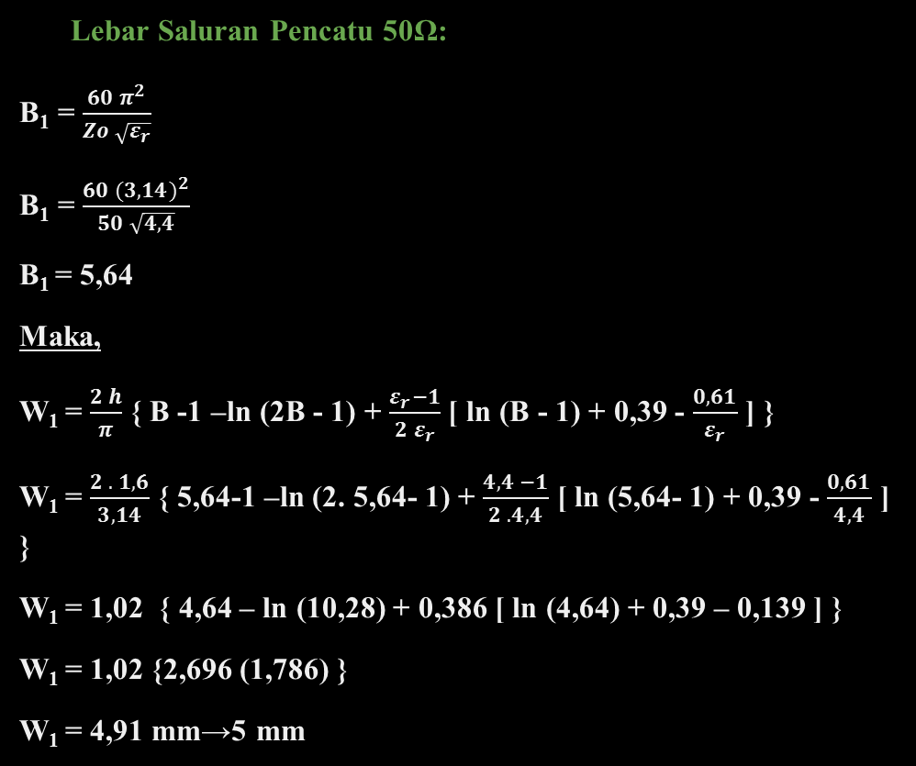
Lebar Saluran Pencatu 50Ω:
B₁ = $\frac{60 π^{2}}{Zo \sqrt{ε_{r}}}$
B₁ = $\frac{60 {(3,14)}^{2}}{50 \sqrt{4,4}}$
B₁ = 5,64
Maka,
W₁ = $\frac{2 h}{π}$ { B -1 –ln (2B - 1) + $\frac{ε_{r}−1}{2 ε_{r}}$ [ ln (B - 1) + 0,39 - $\frac{0,61}{ε_{r}}$ ] }
W₁ = $\frac{2 . 1,6}{3,14}$ { 5,64-1 –ln (2. 5,64- 1) + $\frac{4,4 −1}{2 . 4,4}$ [ ln (5,64- 1) + 0,39 - $\frac{0,61}{4,4}$ ] }
W₁ = 1,02 { 4,64 – ln (10,28) + 0,386 [ ln (4,64) + 0,39 – 0,139 ] }
W₁ = 1,02 {2,696 (1,786) }
W₁ = 4,91 mm→5 mm

Slide 18
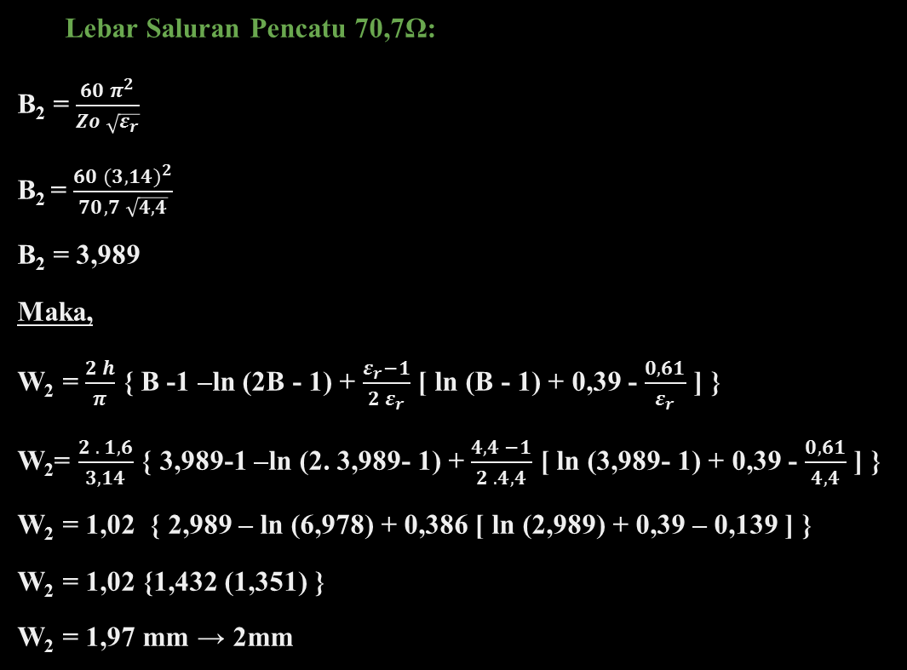
Lebar Saluran Pencatu 70,7Ω:
B₂ = $\frac{60 π^{2}}{Zo \sqrt{ε_{r}}}$
B₂ = $\frac{60 {(3,14)}^{2}}{70,7 \sqrt{4,4}}$
B₂ = 3,989
Maka,
W₂ = $\frac{2 h}{π}$ { B -1 –ln (2B - 1) + $\frac{ε_{r}−1}{2 ε_{r}}$ [ ln (B - 1) + 0,39 - $\frac{0,61}{ε_{r}}$ ] }
W₂= $\frac{2 . 1,6}{3,14}$ { 3,989-1 –ln (2. 3,989- 1) + $\frac{4,4 −1}{2 . 4,4}$ [ ln (3,989- 1) + 0,39 - $\frac{0,61}{4,4}$ ] }
W₂ = 1,02 { 2,989 – ln (6,978) + 0,386 [ ln (2,989) + 0,39 – 0,139 ] }
W₂ = 1,02 {1,432 (1,351) }
W₂ = 1,97 mm → 2mm

Slide 19
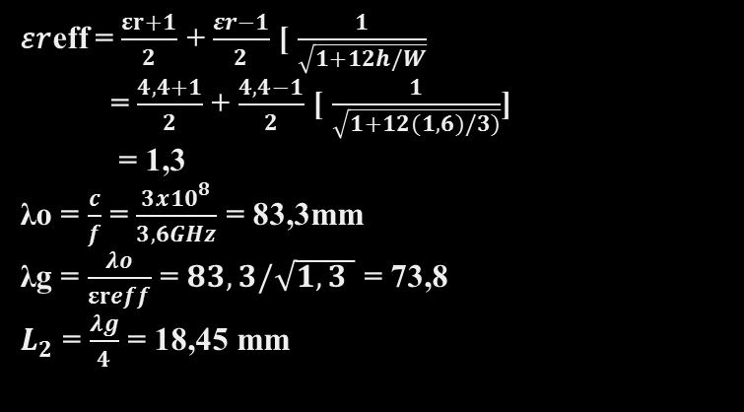
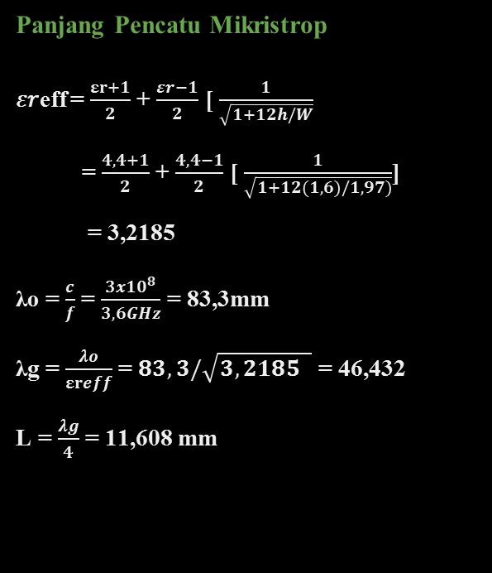
Panjang Pencatu Mikristrop
𝜀𝑟eff = $\frac{εr+1}{2}$ + $\frac{εr−1}{2}$ [ $\frac{1}{\sqrt{1+12h/W}}$
= $\frac{4,4+1}{2}$ + $\frac{4,4−1}{2}$ [ $\frac{1}{\sqrt{1+12(1,6)/1,97)}}$]
= 3,2185
λo = $\frac{c}{f}$ = $\frac{3x{10}^{8}}{3,6GHz}$ = 83,3mm
λg = $\frac{λo}{εreff}$ = $83,3/\sqrt{3,2185 }$ = 46,432
L = $\frac{λg}{4}$ = 11,608 mm
𝜀𝑟eff = $\frac{εr+1}{2}$ + $\frac{εr−1}{2}$ [ $\frac{1}{\sqrt{1+12h/W}}$
= $\frac{4,4+1}{2}$ + $\frac{4,4−1}{2}$ [ $\frac{1}{\sqrt{1+12(1,6)/3)}}$]
= 1,3
λo = $\frac{c}{f}$ = $\frac{3x{10}^{8}}{3,6GHz}$ = 83,3mm
λg = $\frac{λo}{εreff}$ = $83,3/\sqrt{1,3 }$ = 73,8
$L_{2}$ = $\frac{λg}{4}$ = 18,45 mm

Slide 20
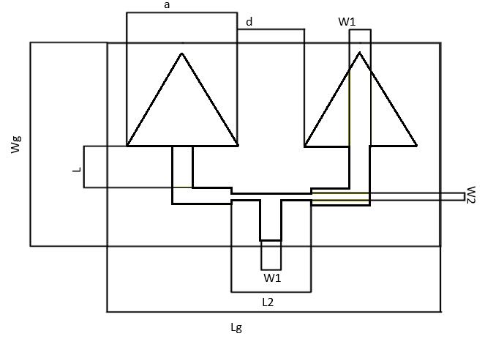
Desain antena
Simbol | Dimensi (mm) | Keterangan
d | 20.8 | Jarak Antar Elemen
a | 26.5 | Panjang Sisi Patch
L | 11,608 | Panjang Saluran Pencatu 1
L2 | 18,45 | Panjang Saluran Pencatu 2
Lg | 75 | Panjang Substrat
W1 | 5 | Lebar Saluran Pencatu 1
W2 | 2 | Lebar Saluran Pencatu 2
Wg | 54,5 | Lebar Substrat
h | 1.6 | Ketebalan Substrat

Slide 21
BAB IV SIMULASI DAN OPTIMASI ANTENA

Slide 22
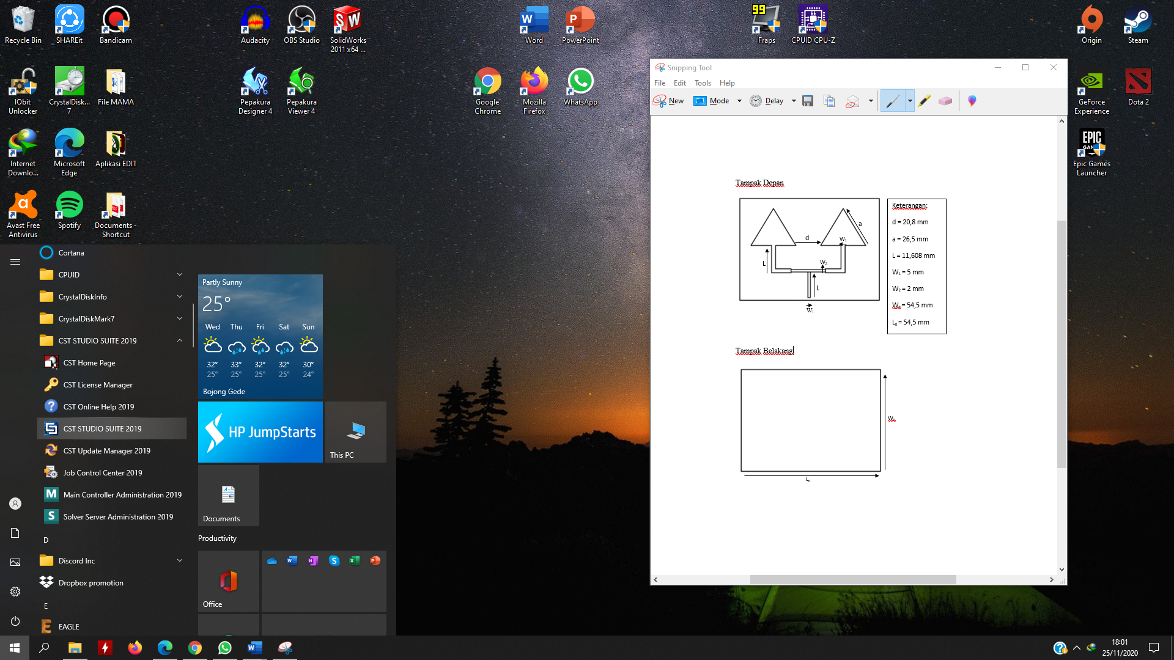
Langkah – langkah simulasi
Langkah 1, membuka aplikasi CST Studio Suite 2019 dengan cara menekan tombol bergambar windows pada keyboard, lalu cari aplikasi CST tersebut seperti pada Gambar

Slide 23
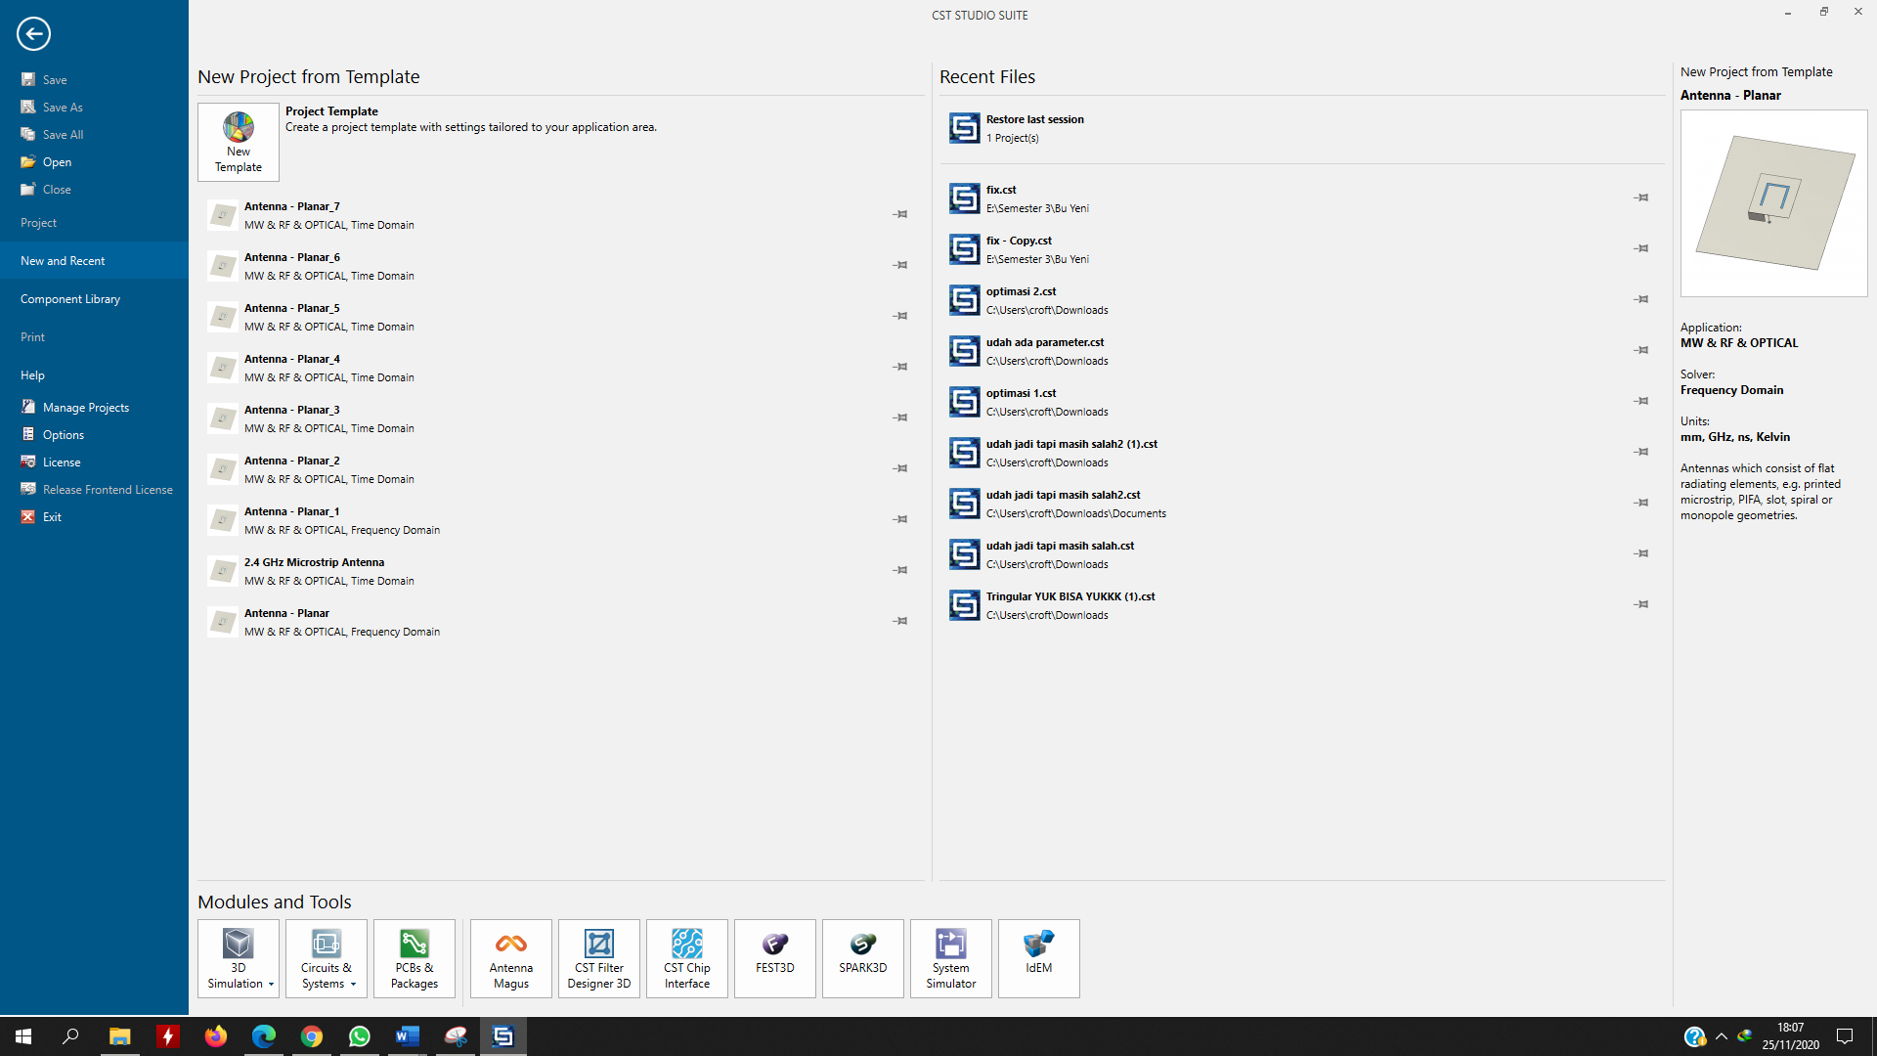
Kemudian, akan muncul tampilan awal CST tersebut seperti pada Gambar

Slide 24
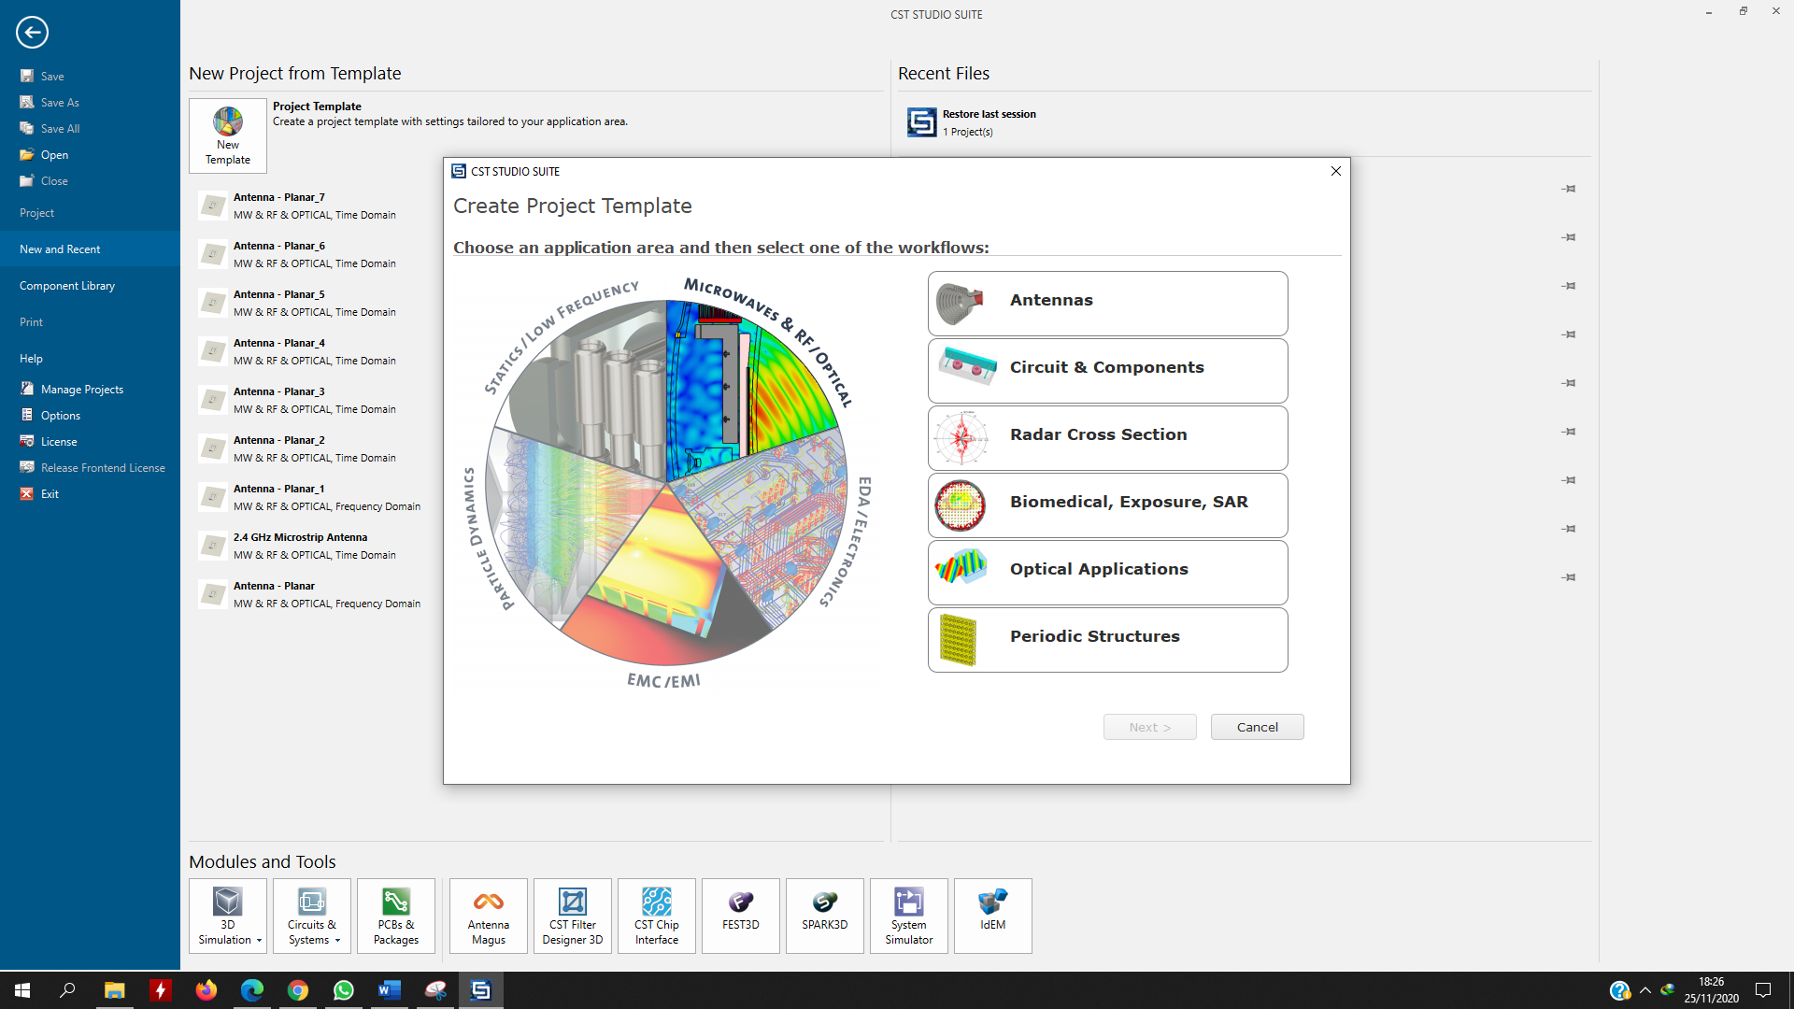
Langkah 2. Membuat proyek baru dengan cara mengklik New Template pada Project Template"Pilih MW & RF & Optical pada bagian yang tersedia  Klik Antennas, sepert pada Gambar

Slide 25
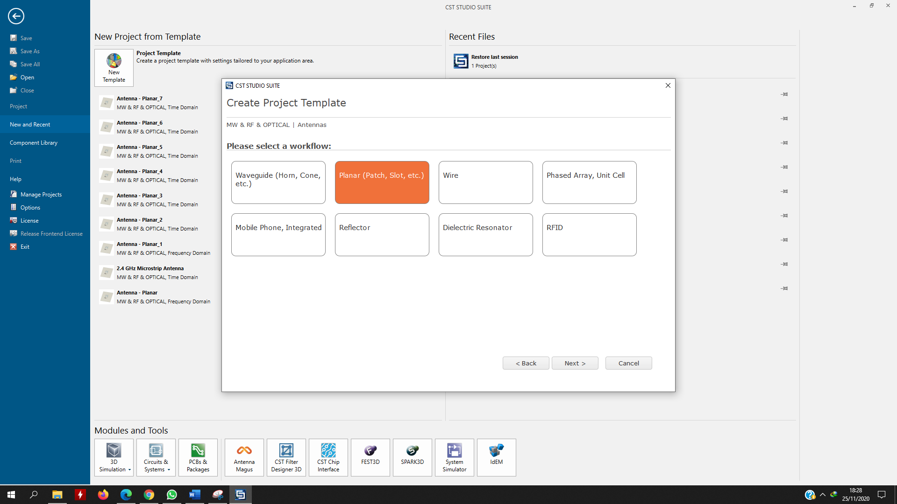
Langkah 3. Memilih jenis antenna yang akan dibuat. Untuk membuat antenna microstrip seperti yang akan dirancang, maka pilihlah bagian Planar (Patch, Slot, etc.). Seperti Gambar

Slide 26
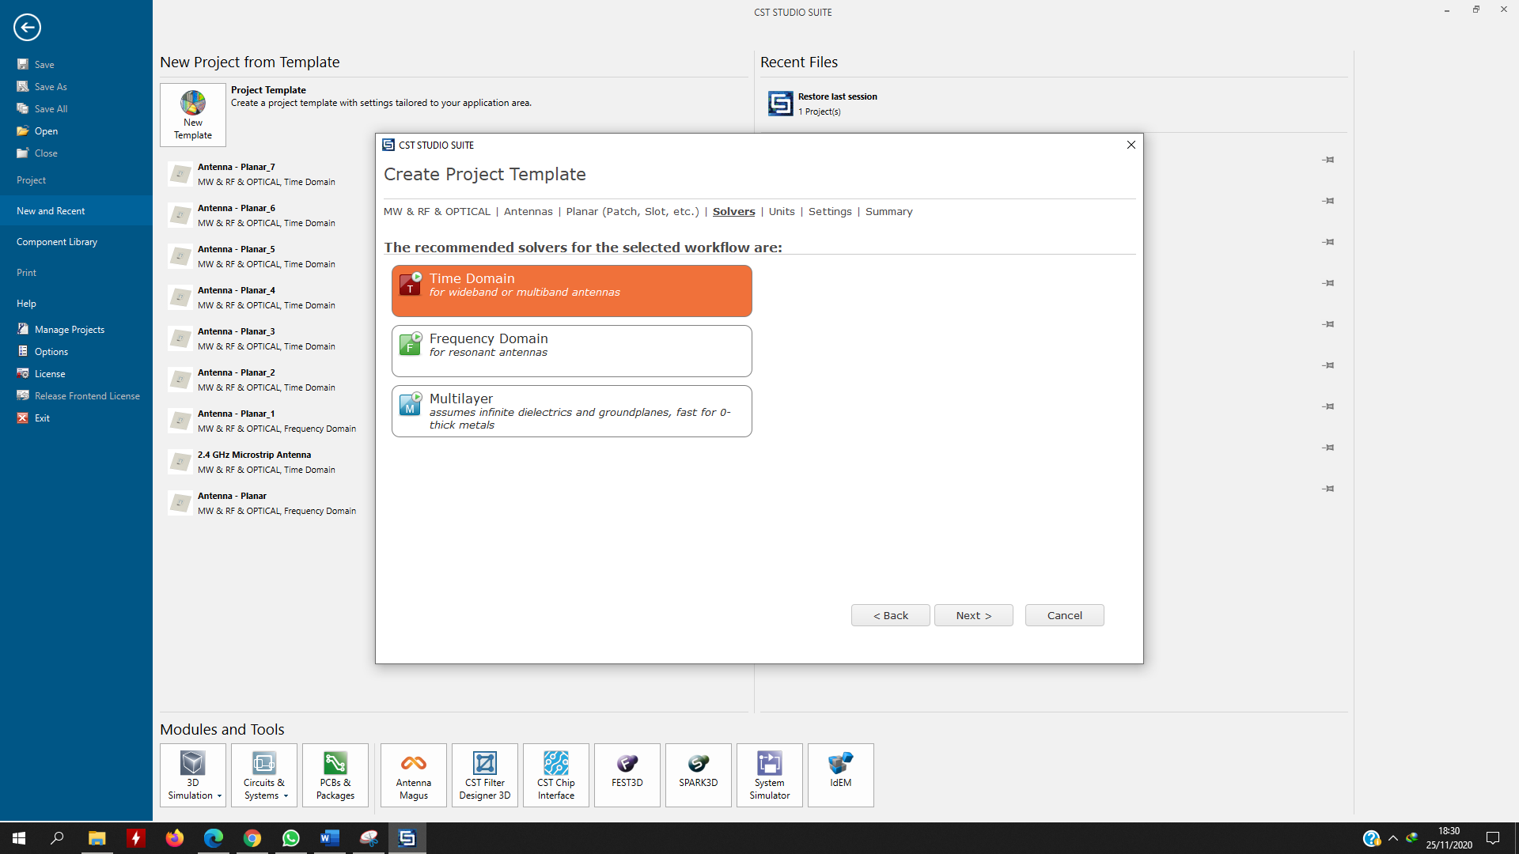
Langkah 4. Memilih tujuan penggunaan antenna. Untuk antenna yang akan kita buat pilihlah Time Domain, seperti pada Gambar
Gambar 3.8 Memilih Solvers

Slide 27
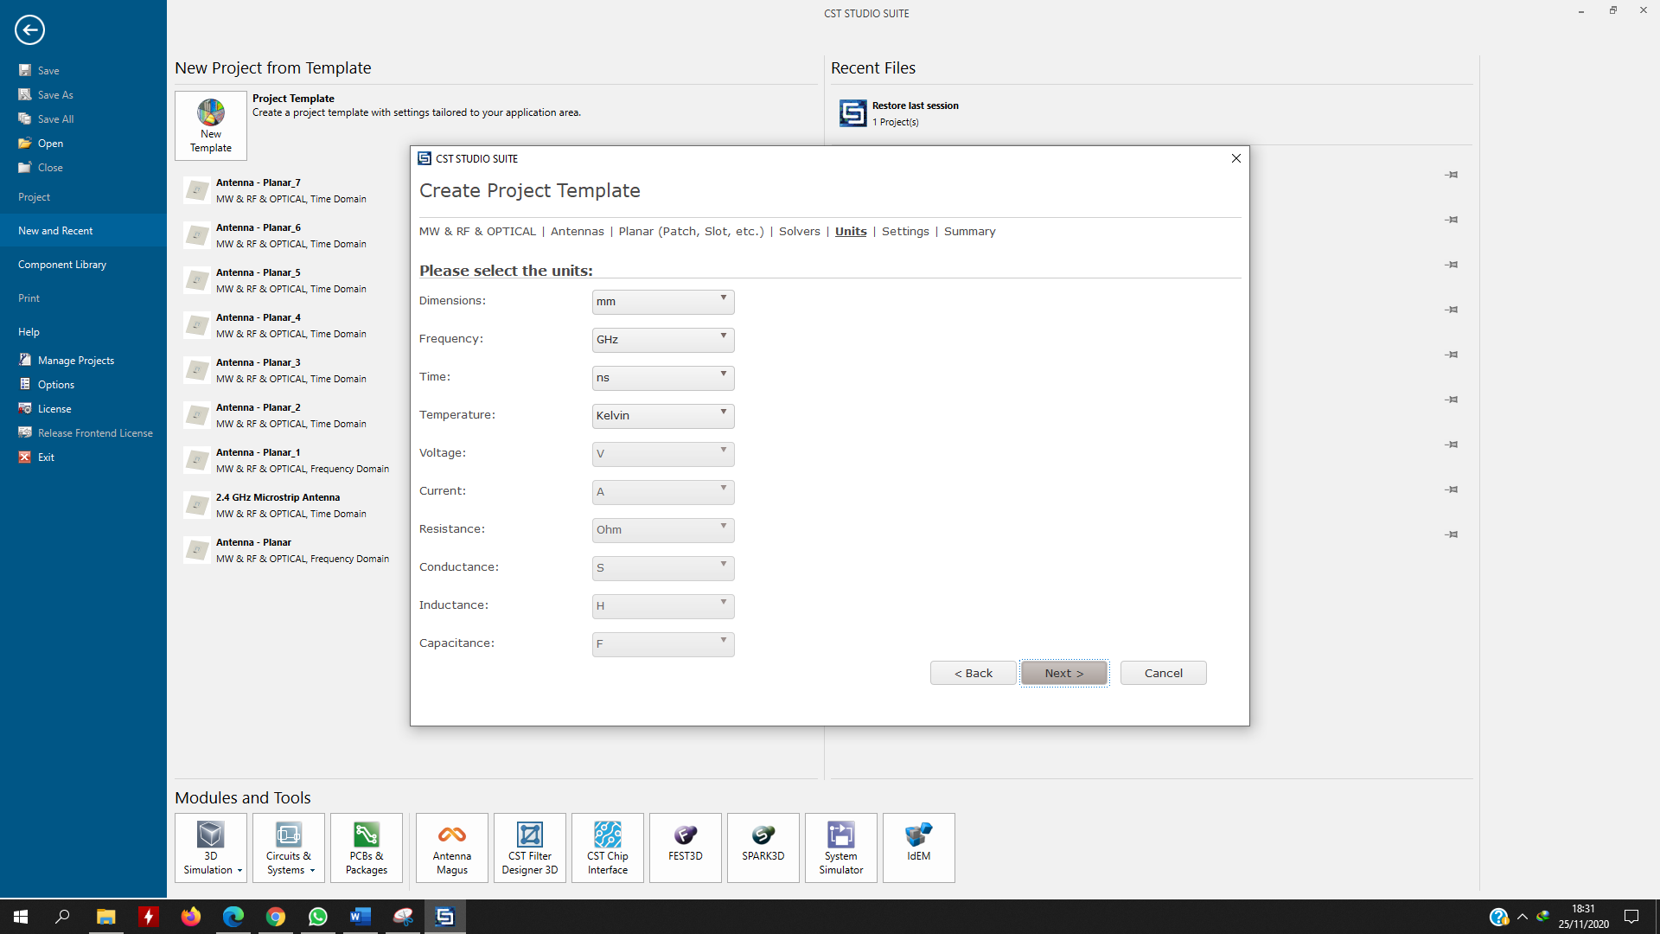
Langkah 5. Memilih satuan unit untuk antenna yang akan dibuat, seperti pada Gambar 3.9

Slide 28
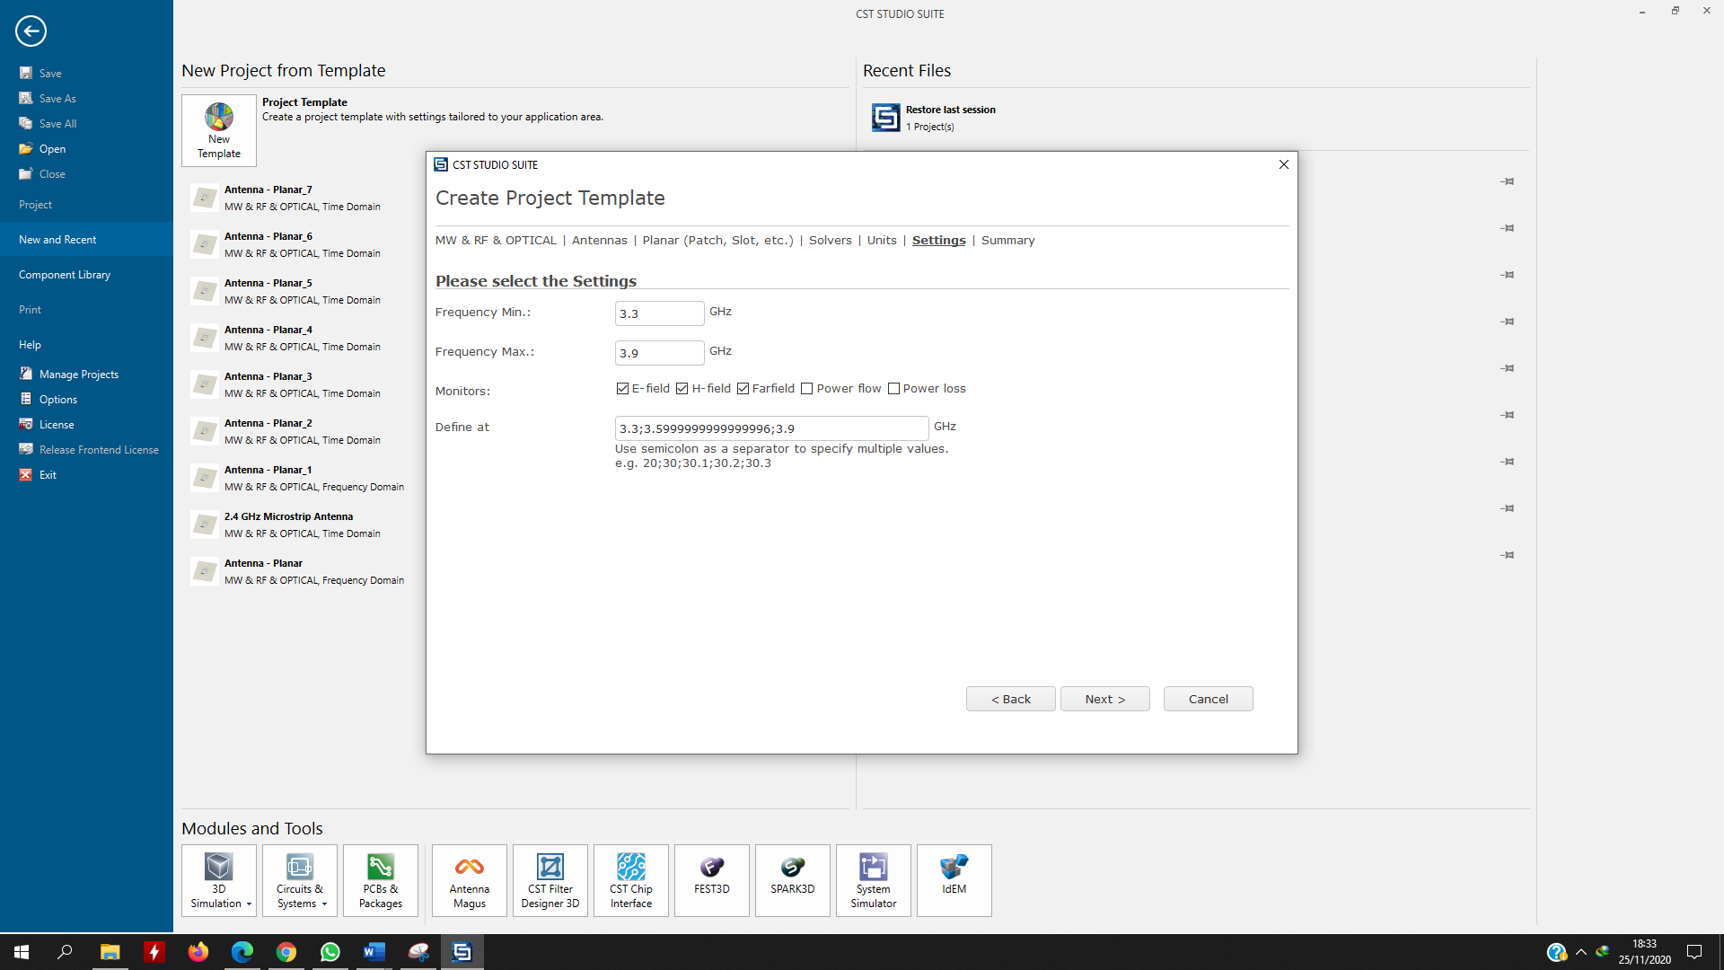
Langkah 6. Menentukan frekuensi kerja dari antenna, untuk perancangan ini memasukkan nilai Frequency Min 3.3 GHz dan nilai Frequency Max 3.9 GHz sehingga didapatkan nilai Frequency adalah 3.6 GHz , seperti pada Gambar

Slide 29
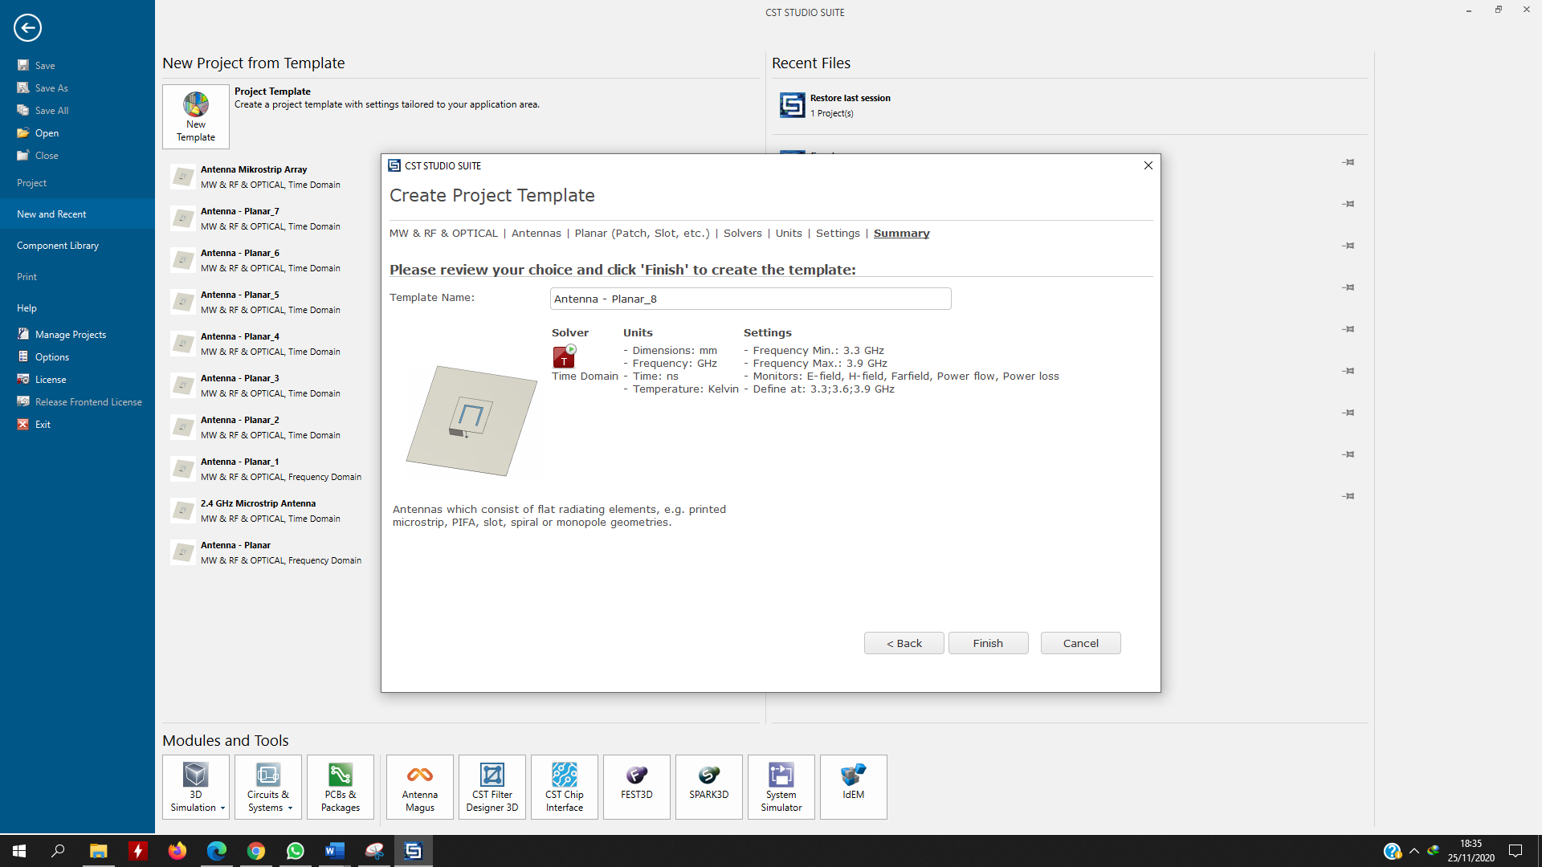
Langkah 7. Memberi nama file antenna, seperti pada Gambar

Slide 30
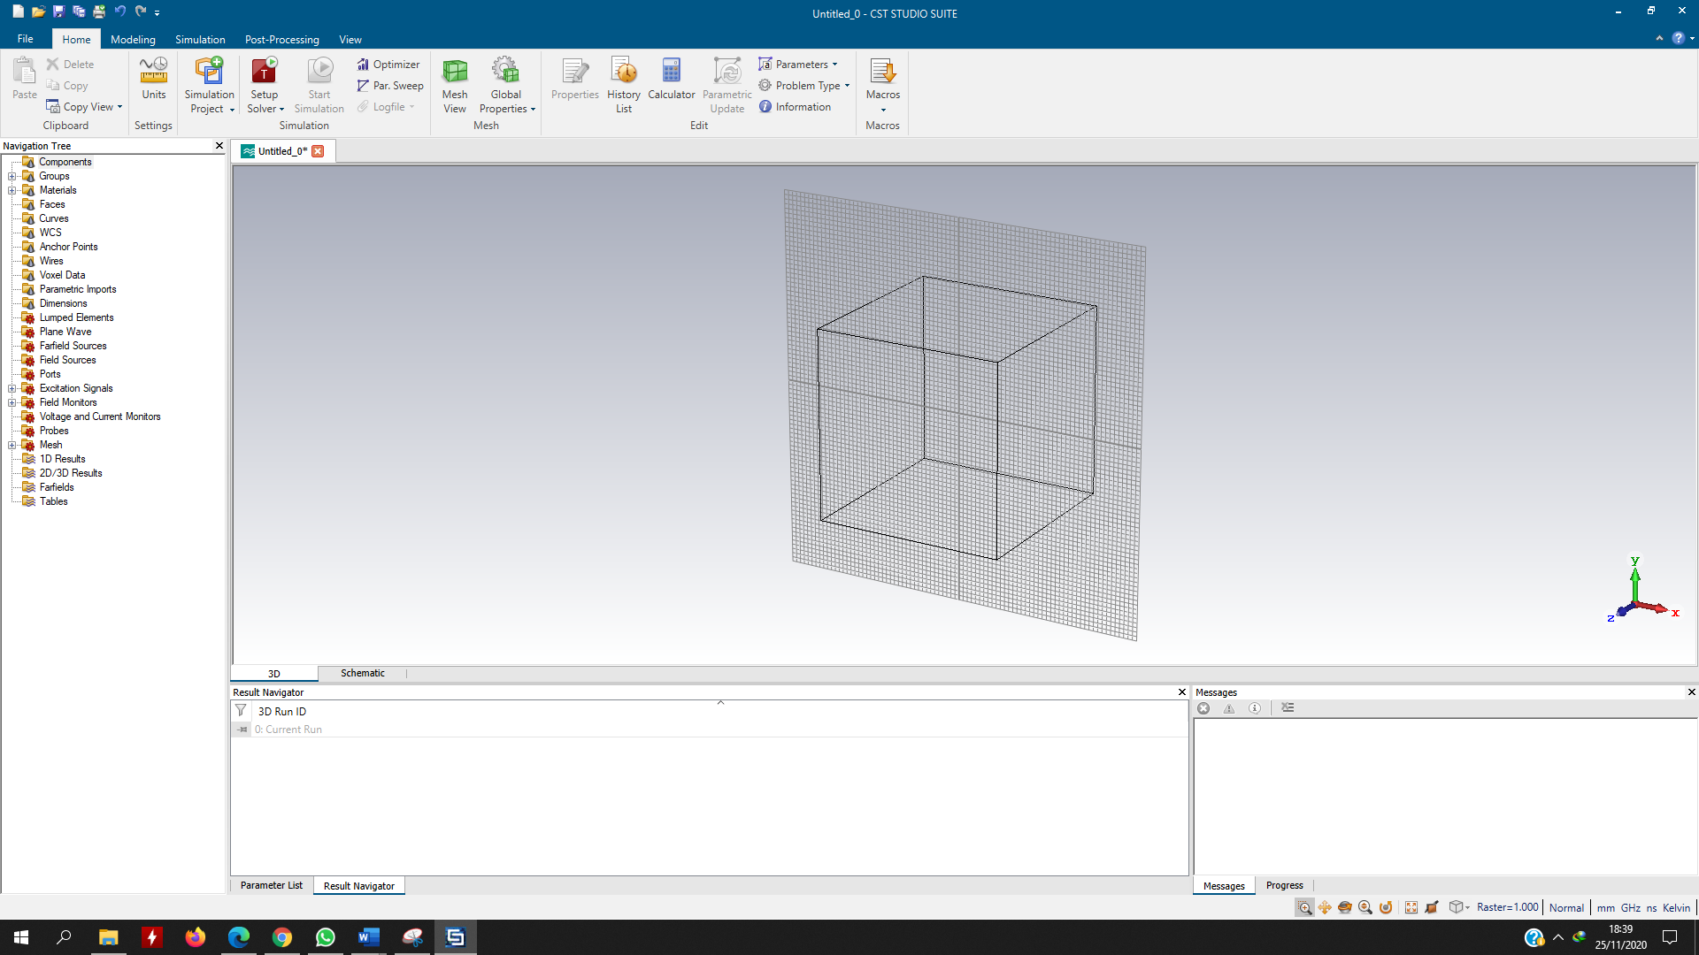
Langkah 8. Tampilan awal dari lembar kerja CST, seperti pada Gambar

Slide 31
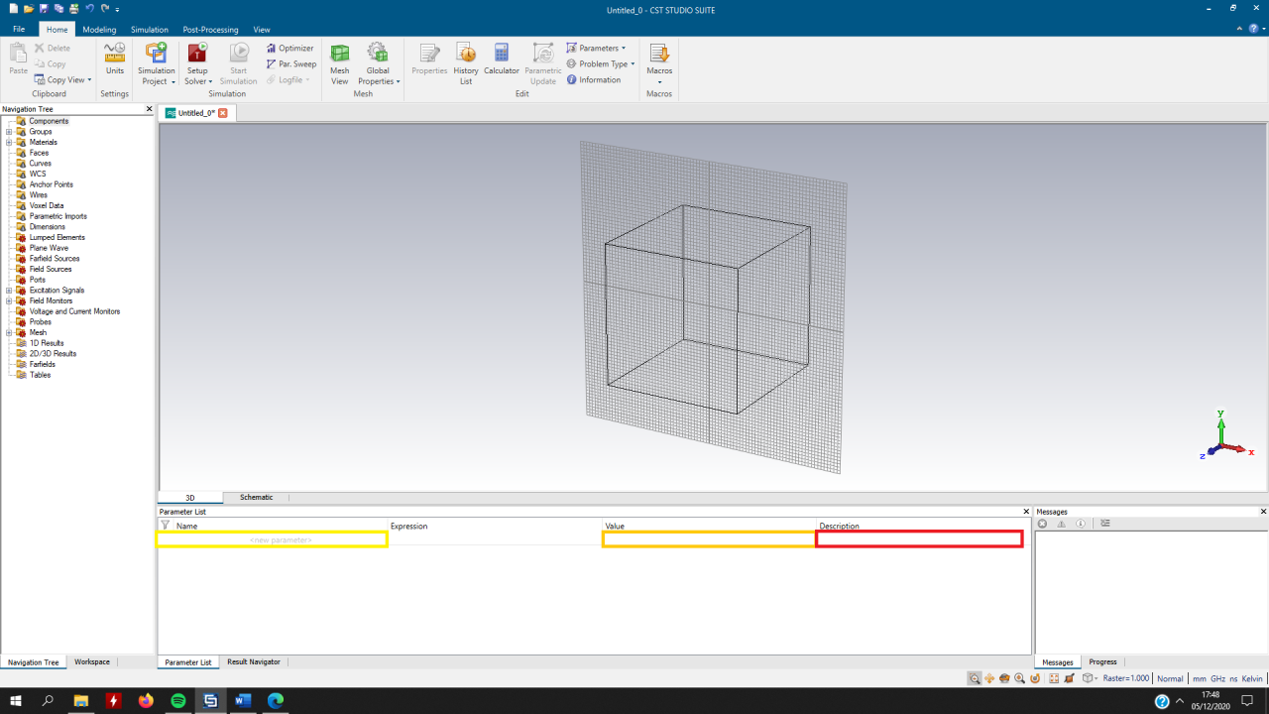
Langkah 9. Memasukkan Parameter List antenna sesuai dengan perhitungan dengan cara mengklik Parameter List lalu pada kotak yang ditandai oleh warna kuning bisa memasukkan nama dari parameter antena, untuk kotak yang berwarna oranye bisa dimasukkan nilai dari parameter antenna, untuk kotak yang berwarna merah bisa dimasukkan deskripsi dari parameter antenna, seperti pada Gambar

Slide 32
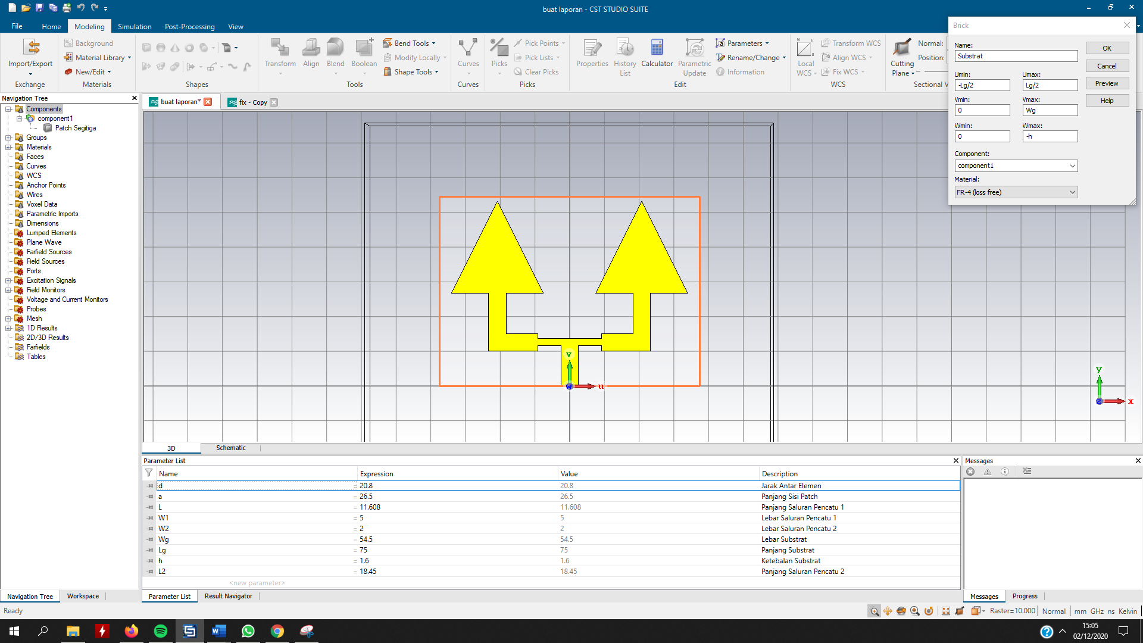
Gambar 3.14 Parameter List Antena

Slide 33
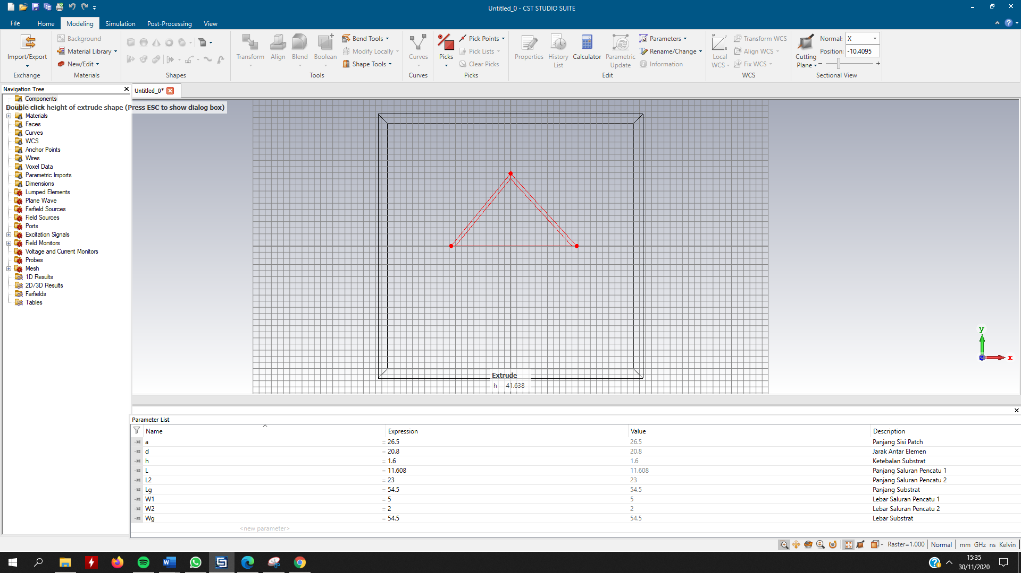
Langkah 10. Membuat patch segitiga dengan cara mengklik ModelingExtrudeBuatlah bentuk segitigaEsc, seperti pada Gambar

Slide 34
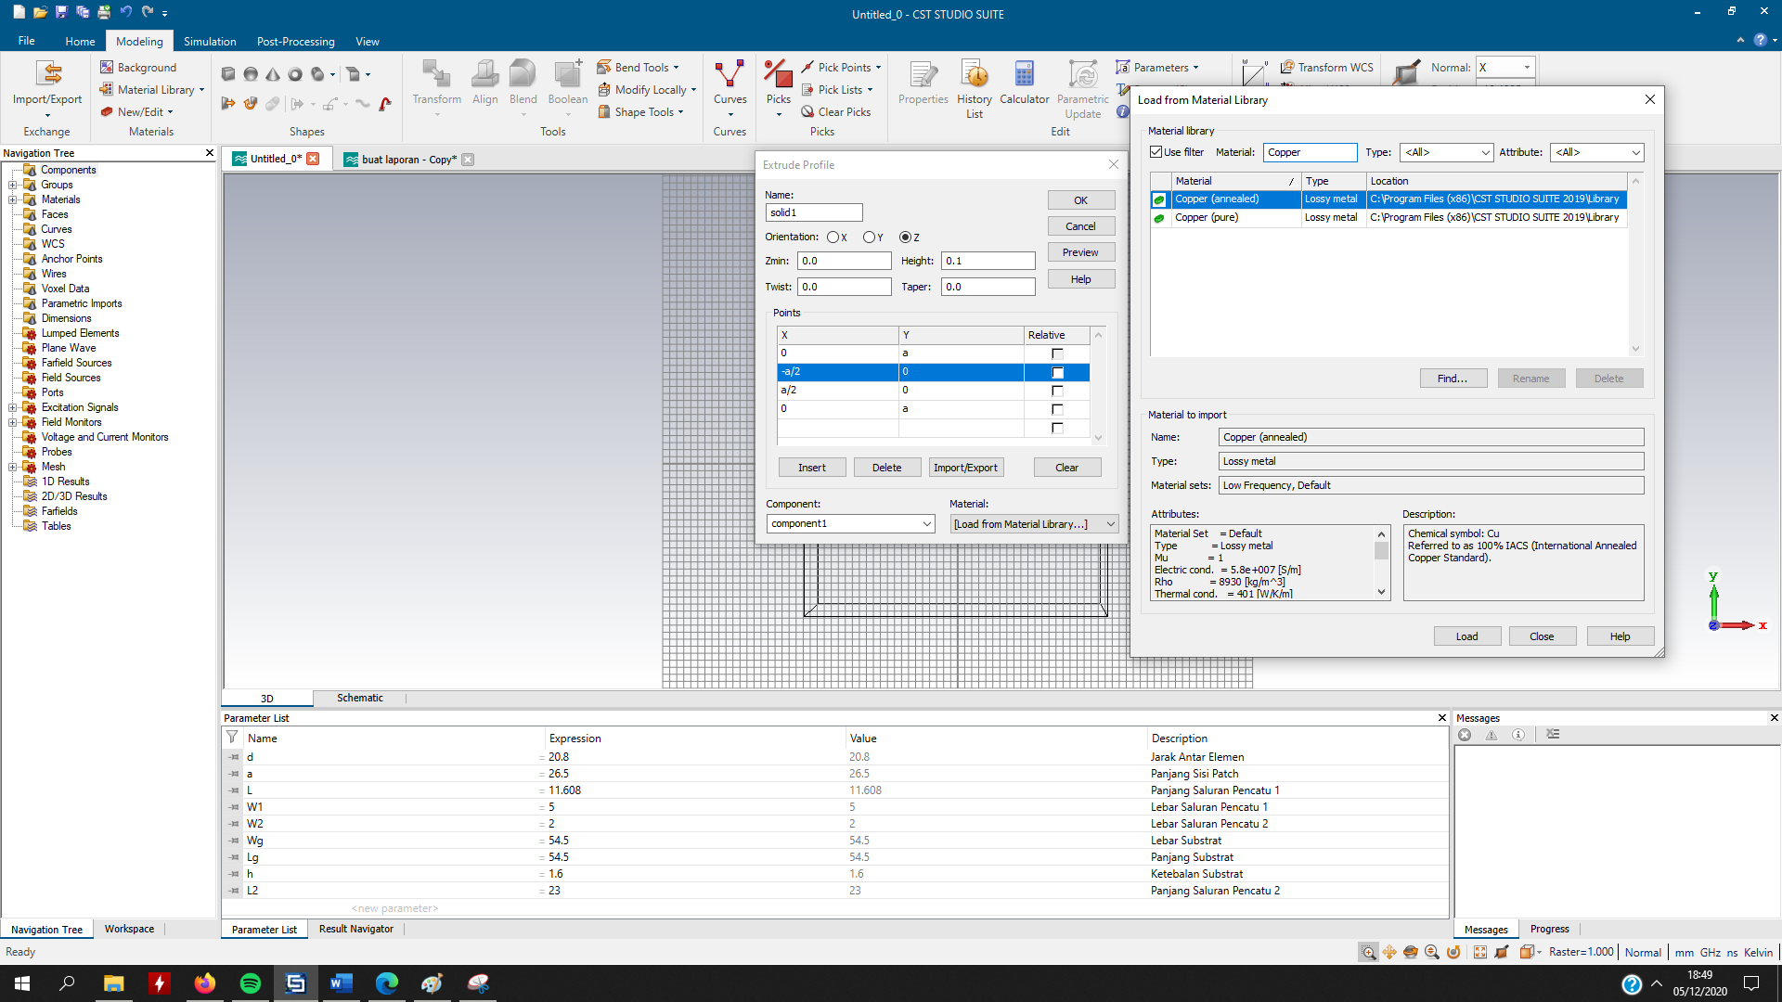
Langkah 11. Memasukkan parameter patch segitiga sesuai dengan parameter yang ada, pada perancangan ini panjang dari segitiga adalah a=26.5mm. Untuk membuat segitiga maka masukkan parameter list pada baris pertama X=0 dan Y=a, baris kedua X=-a/2 dan Y=0, baris ketiga X=a/2 dan Y=0, baris keempat X=0 dan Y=a, lalu height masukkan 0.1. Untuk memasukkan material patch segitiga gunakan Copper dengan cara mengklik Material"[Load from Maerial Library…]"ketik Copper pada kolom Material:"Load, seperti pada Gambar

Slide 35
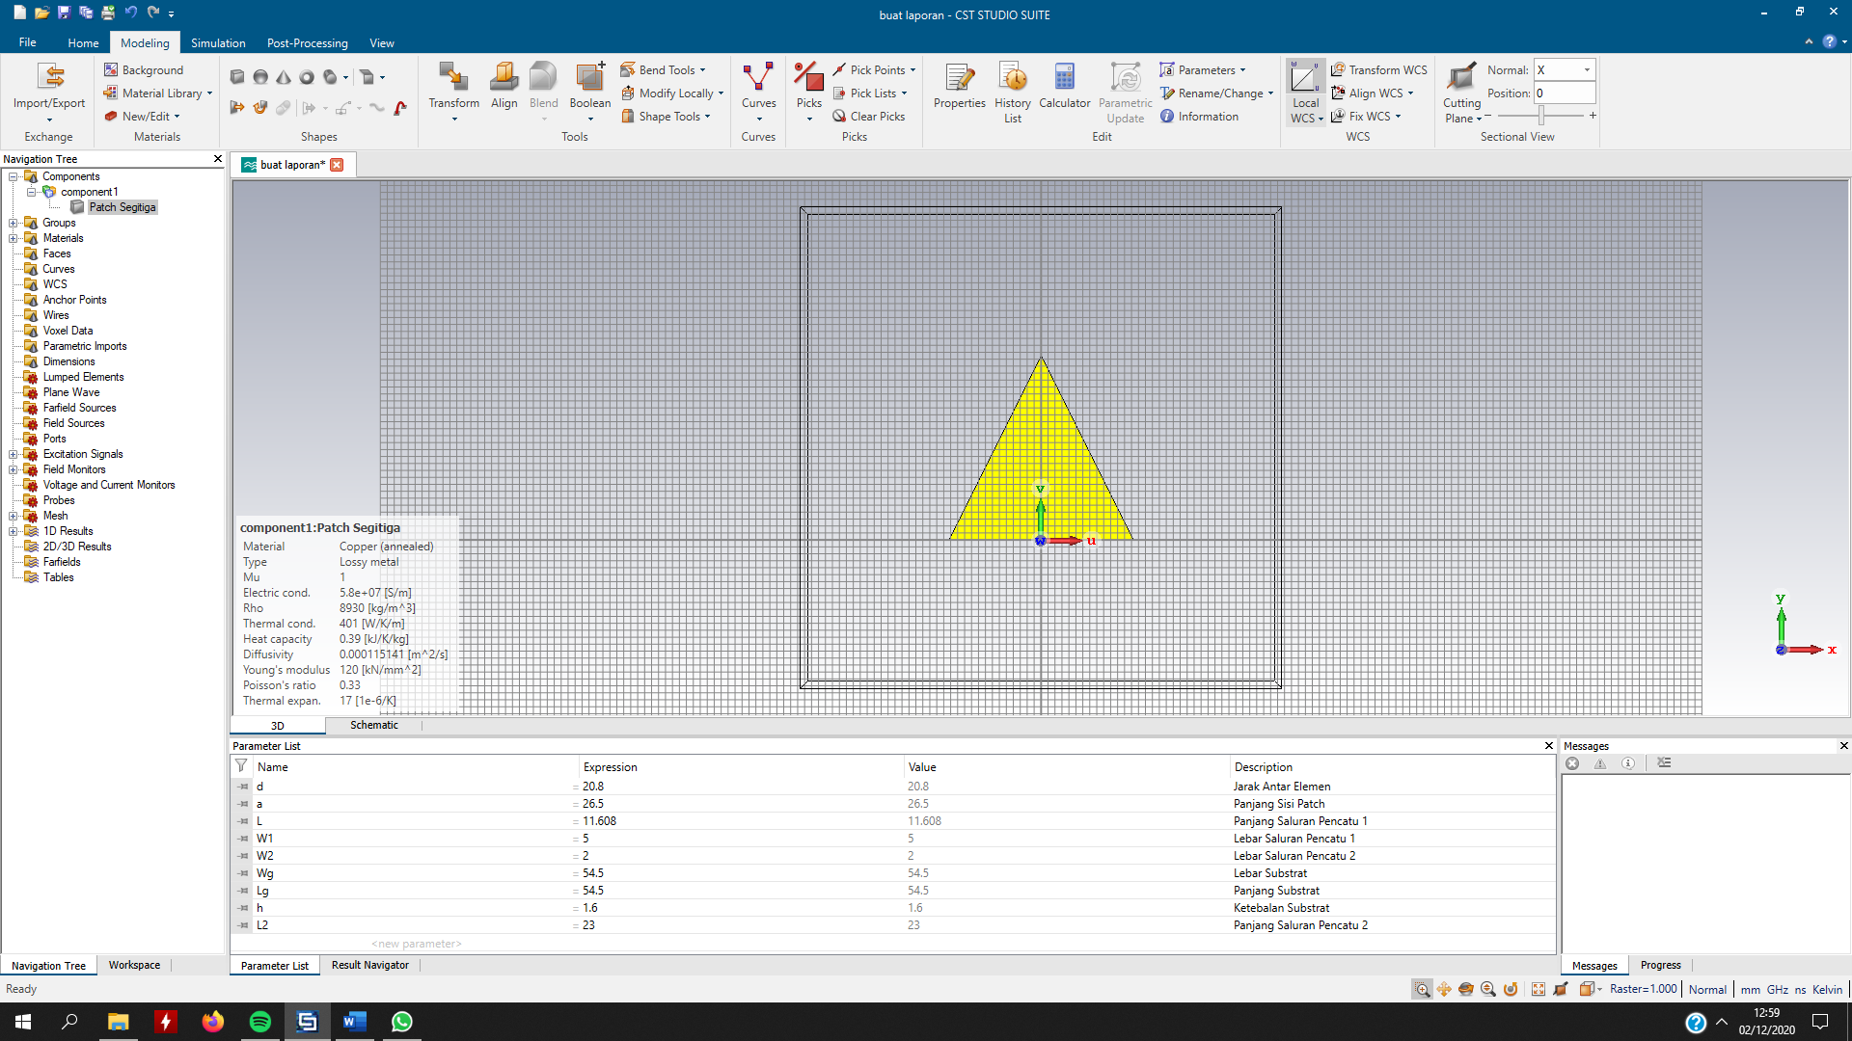
Langkah 12. Memunculkan koordinat WCS dengan cara klik Menu Modeling"Pick Point"Pick Edge Center lalu pilih bagian tengah dari patch segitiga"Align WCS, seperti pada Gambar

Slide 36
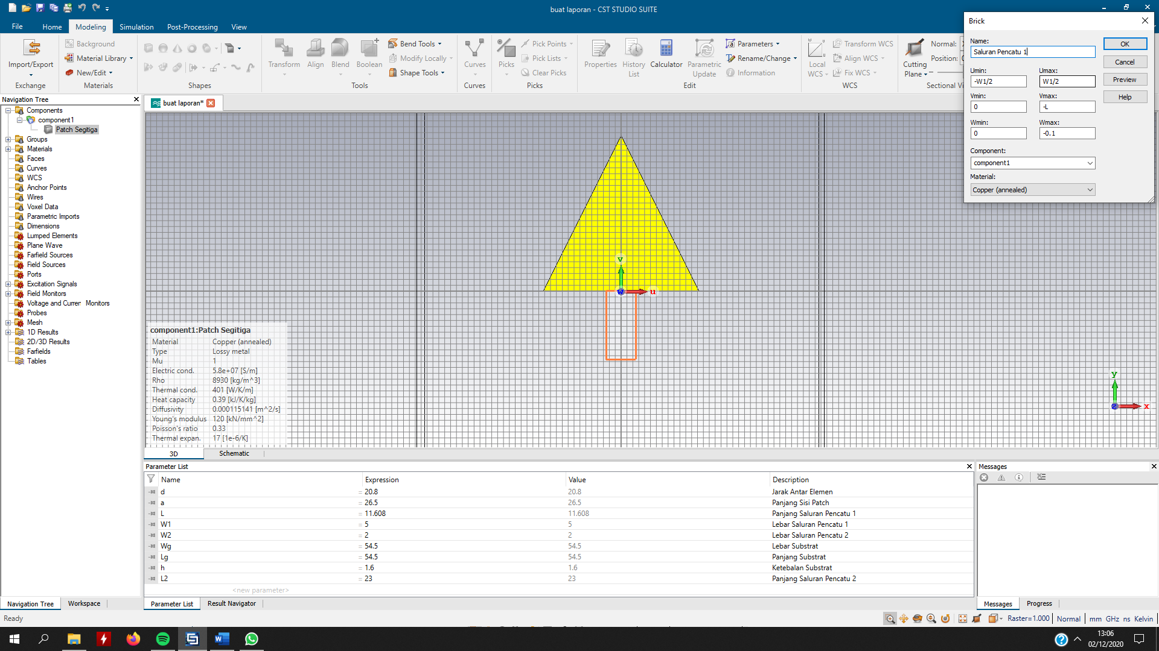
Langkah 13. Membuat patch saluran pencatu dengan cara mengklik Menu Modeling"Brick"Esc, lalu masukkan parameter dan bahannya, seperti pada Gambar
nilai pada Umin dan Umax diambil dari parameter W1=5mm untuk bagian – menunjukkan bagian kiri sedangkan + bagian kanan, dan dibagi 2 agar mendapatkan nilai tengahnya, pada Vmin = 0 agar menyatu pada titik koordinat WCS dan pada Vmax=-L yang diambil dari parameter L=11.608 yang nilainya – agar membentuk kebawah.

Slide 37
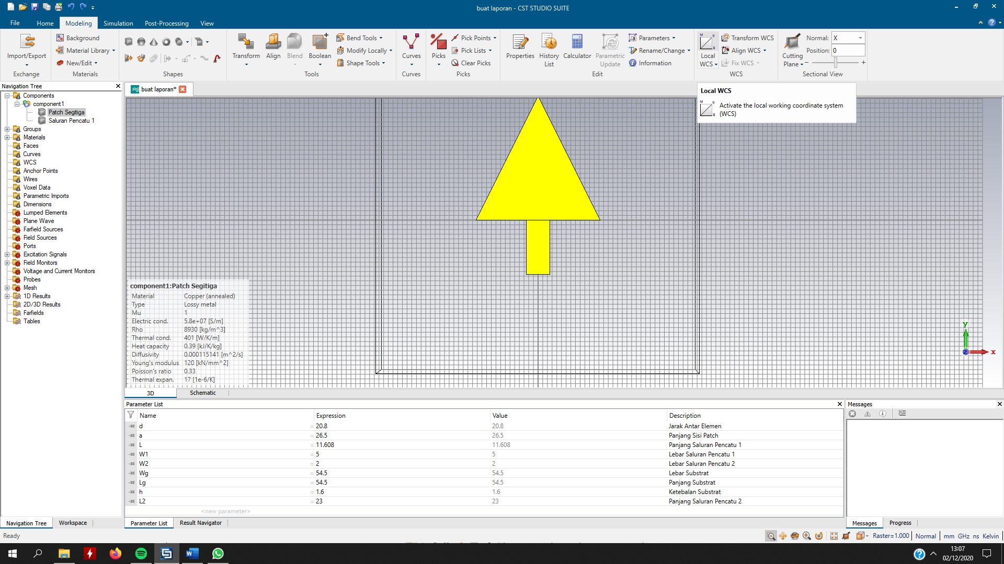
Langkah 14. Menghilangkan koordinat WCS dengan cara mengklik Menu Modeling"Local WCS, seperti pada Gambar

Slide 38
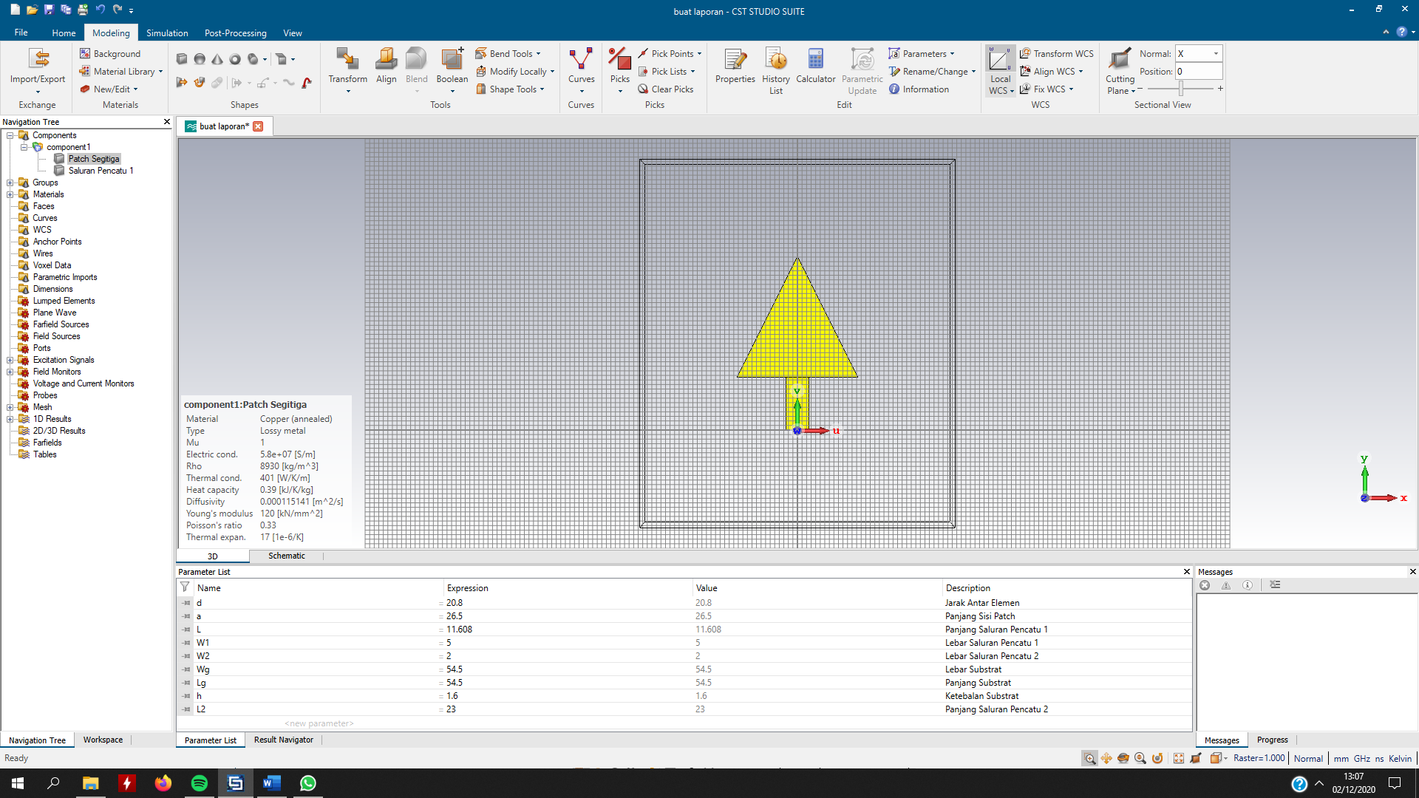
Langkah 15. Melanjukan pembuatan patch saluran pencatu dengan cara mengklik Menu Modeling"Pick Points"Pick Edge Center dan mengklik di titik tengah saluran transmisi di bagian bawahnya"Align WCS, seperti pada Gambar

Slide 39
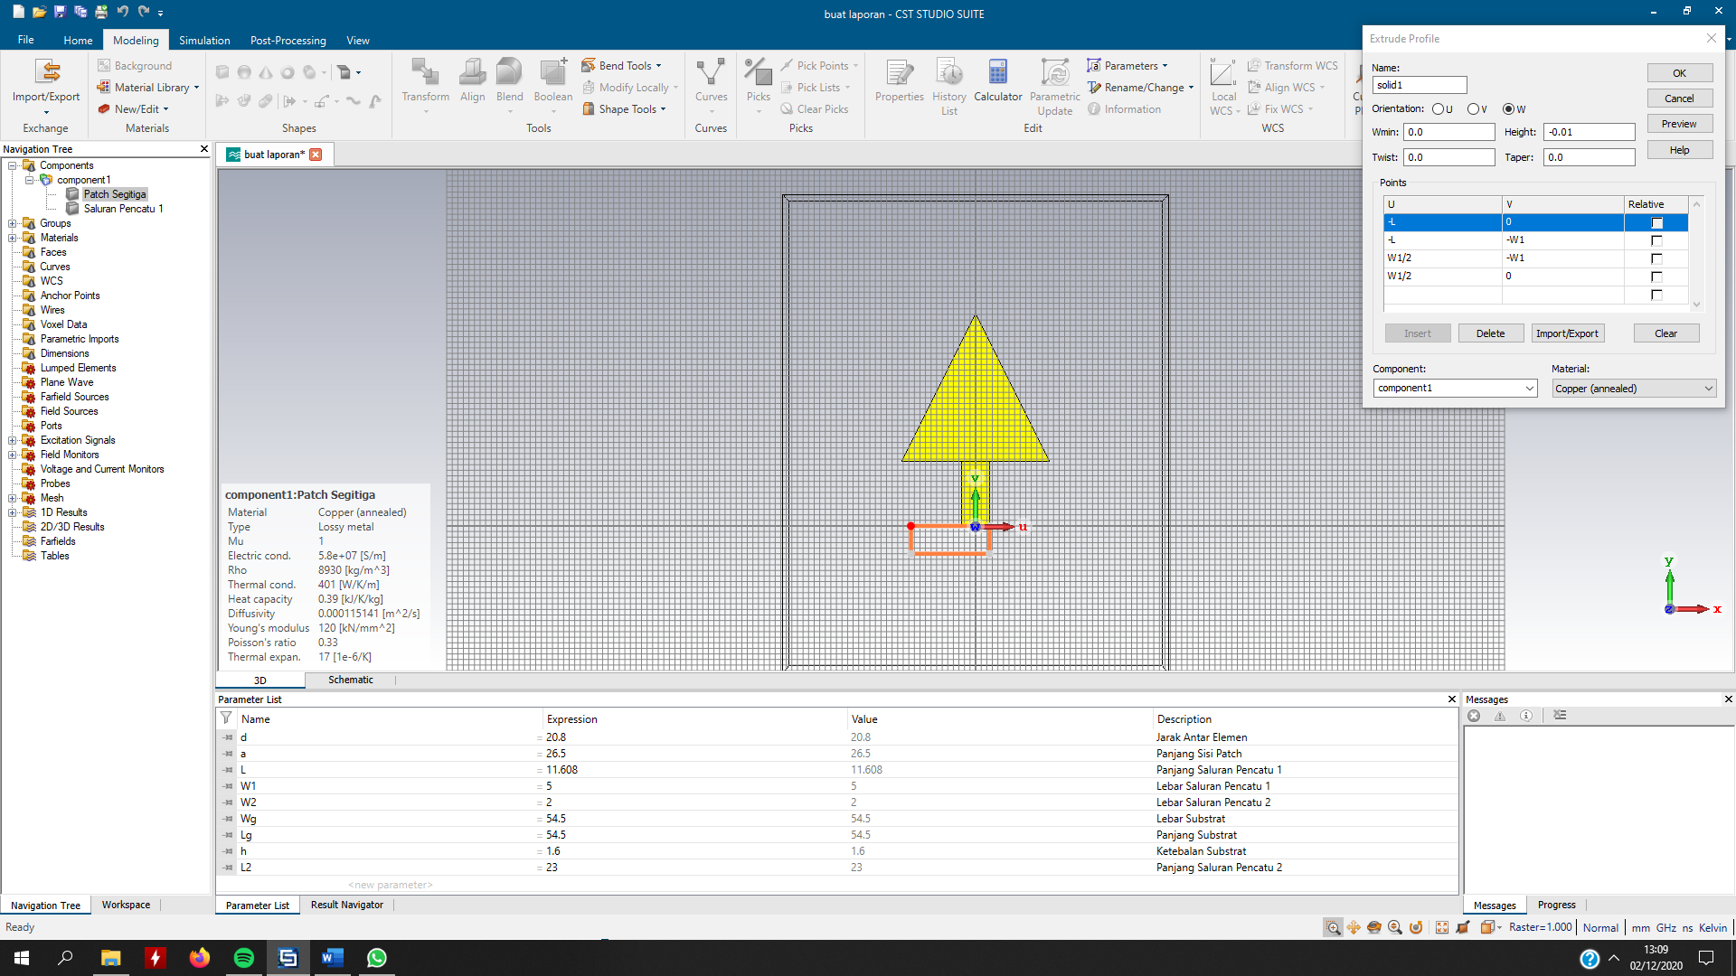
Langkah 16. Melanjutkan pembuatan patch saluran pencatu dengan cara mengklik Menu Modeling"Extrude Face"Esc, lalu masukkan parameter dari patch saluran transmisinya, seperti pada Gambar
untuk nilai -L diambil dari parameter L=11.608mm sedangkan nilai – agar titik koordinat U membentuk ke sisi kiri, pada nilai W1 diambil dari parameter W1=5mm untuk nilai + agar koordinat U membentuk ke sisi kanan dan untuk nilai – agar koordinat V membentuk ke sisi bawah.

Slide 40
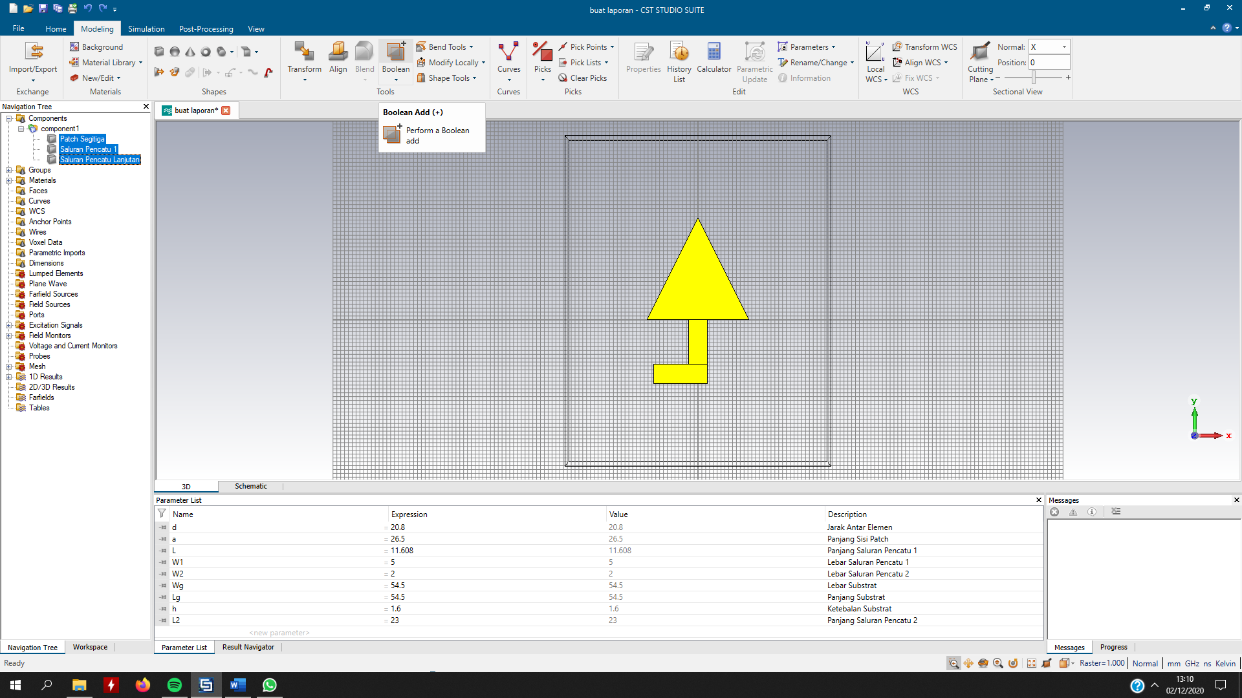
Langkah 17. Menghilangkan koordinat WCS seperti pada Gambar 4.4, lalu dilanjutkan dengan menyatukan patch antenna dengan cara seleksi semua komponen patch antenna"Modeling"Boolean, seperti pada Gambar

Slide 41
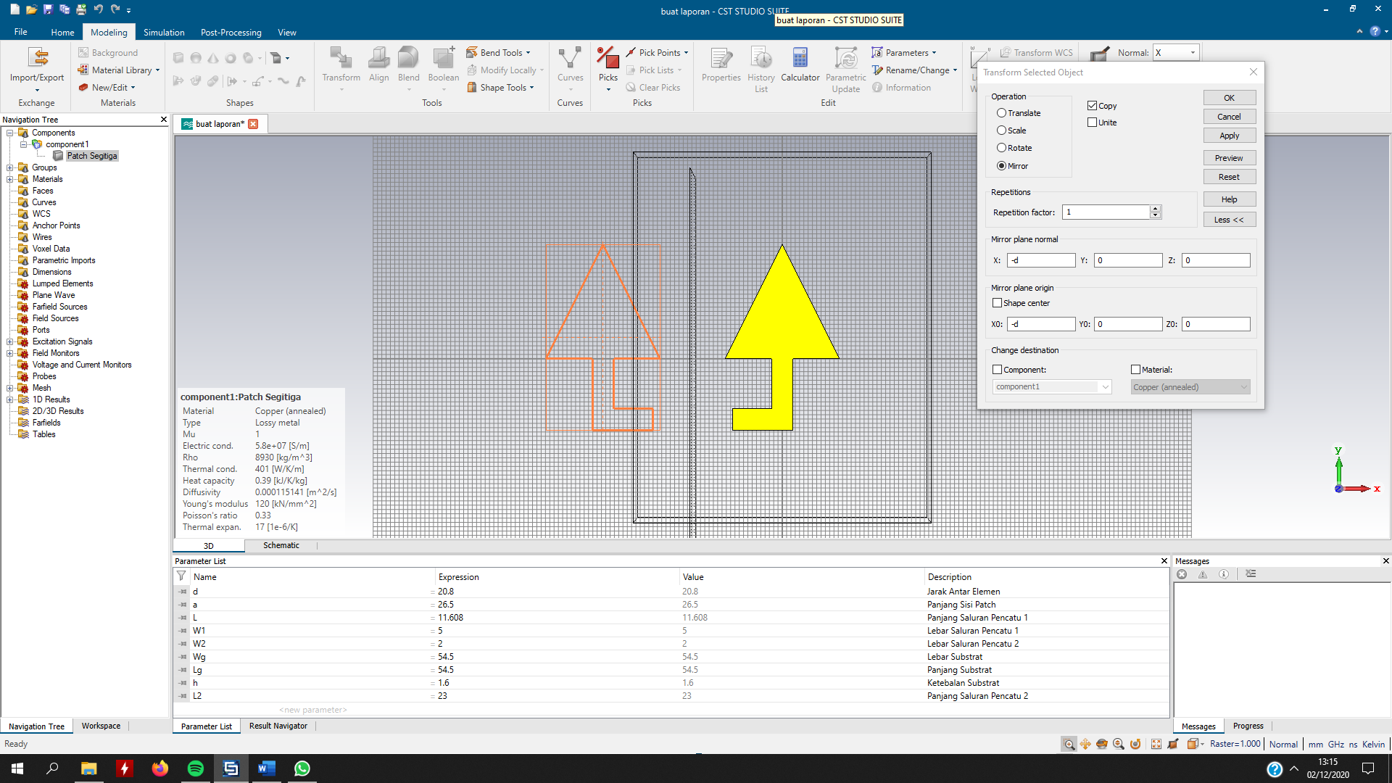
Langkah 18. Untuk membuat antenna Array diperlukan antenna satu lagi, dengan cara Modeling"Transform"Mirror lalu masukkan parameter antenna.
.
pada Operation centang pada bagian Miror dan Copy karena untuk menggadakan antenna dan posisi antenna seperti cerminan dari antenna pertama, pada X masukkan nilai parameter d=20.8mm yang didapat dari perhitungan sedangkan untuk nilai – pada d agar posisi antenna yang digandakan berada disebelah kiri.

Slide 42
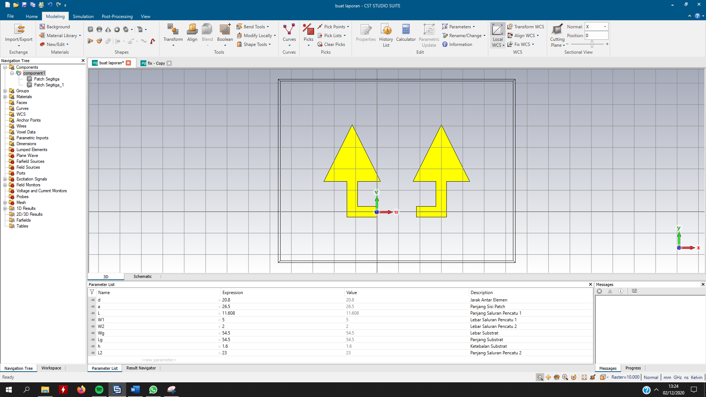
Langkah 19. Membuat saluran pencatu lanjutan dengan cara meletakkan koordinat WCS terlebih dahulu dengan cara mengklik Menu Modeling"Pick Point"Pick Edge Center lalu pilih bagian tengah dari saluran pencatu"Align WCS , seperti pada Gambar

Slide 43
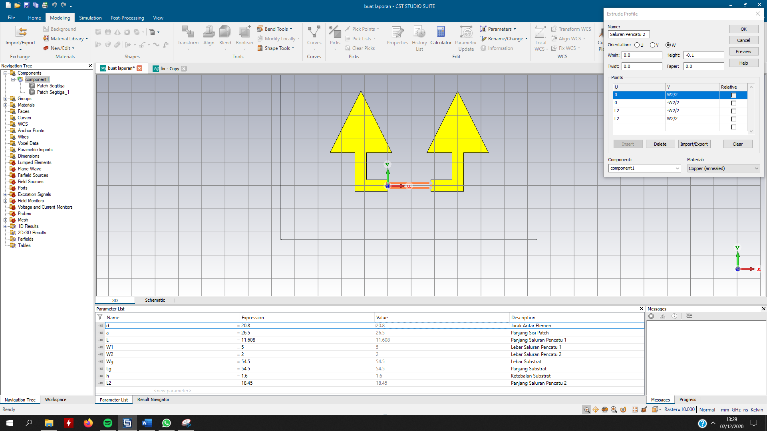
Langkah 20. Memasukkan parameter saluran pencatu dengan cara, Modeling"Extrude Face"Esc, seperti pada Gambar

Slide 44
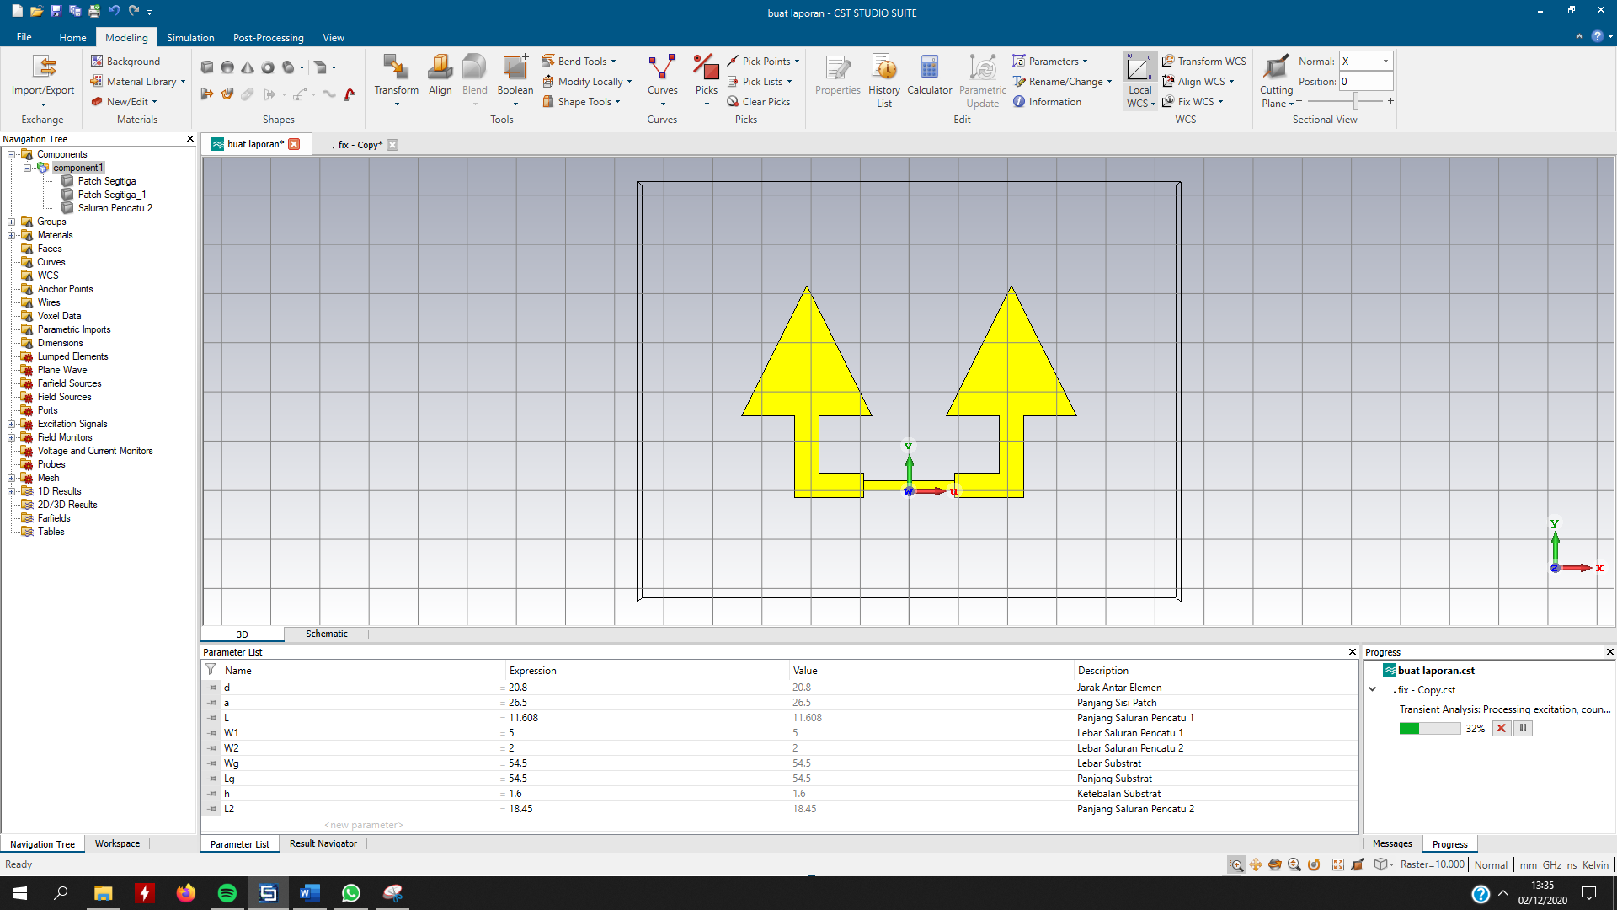
Langkah 21. Meletakkan koordinat WCS dengan cara mengklik Menu Modeling"Pick Point"Pick Edge Center lalu pilih bagian tengah dari saluran pencatu"Align WCS, seperti pada Gambar

Slide 45
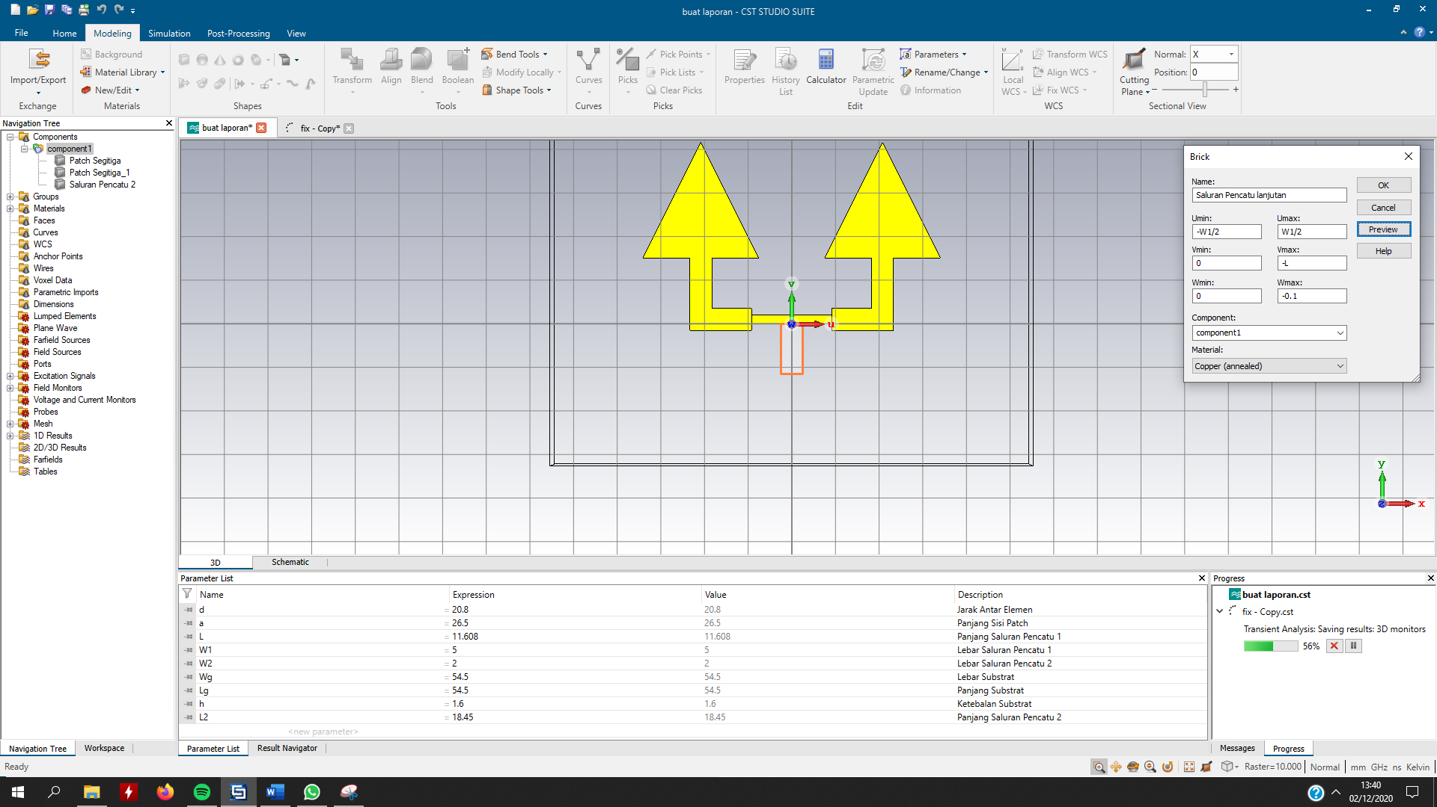
Langkah 22. Memasukkaan parameter saluran pencatu dengan cara, Modeling"Brick"Esc, seperti pada Gambar
nilai pada Umin dan Umax diambil dari parameter W1=5mm untuk bagian – menunjukkan bagian kiri sedangkan + bagian kanan, dan dibagi 2 agar mendapatkan nilai tengahnya, pada Vmin = 0 agar menyatu pada titik koordinat WCS dan pada Vmax=-L yang diambil dari parameter L=11.608mm yang nilainya – agar membentuk kebawah.

Slide 46
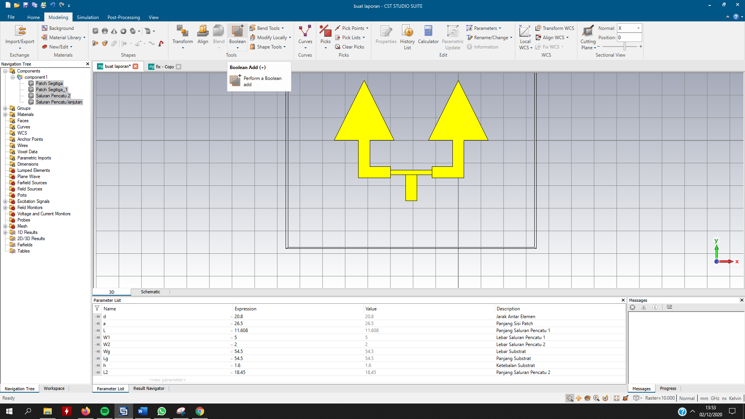
Langkah 23. Menggabungkan patch antenna dengan cara, seleksi semua komponen antena"Boolean, seperti pada Gambar

Slide 47
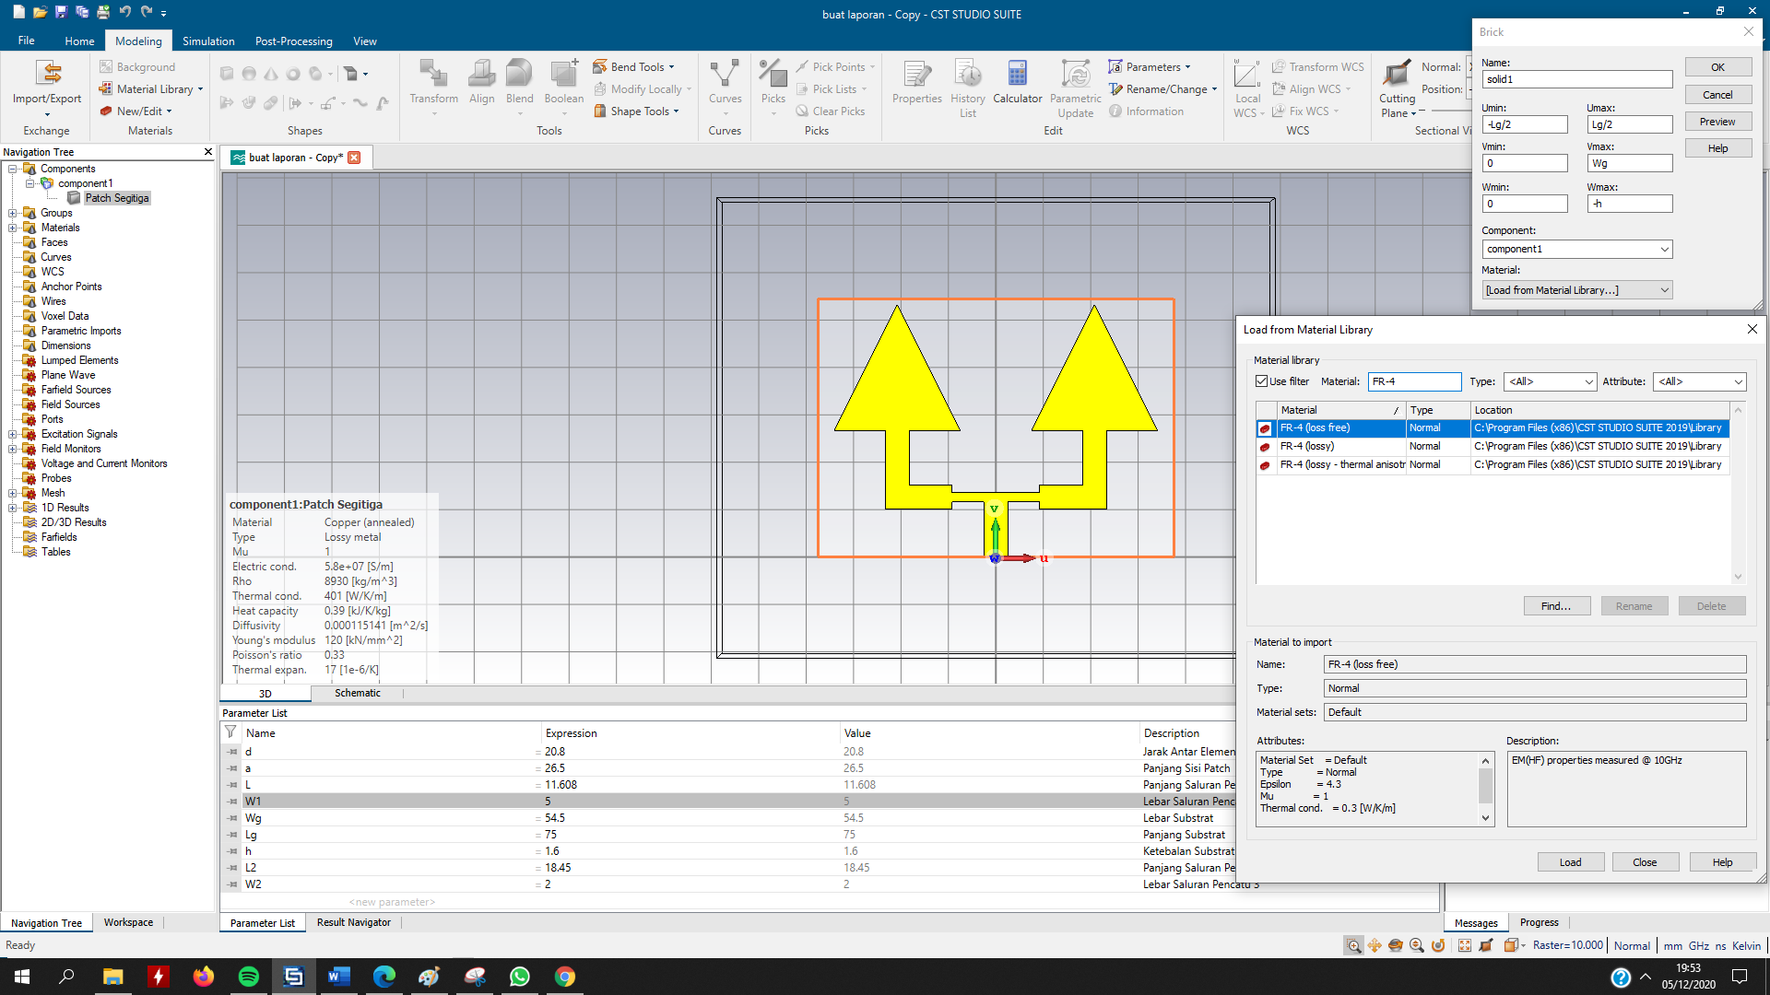
Langkah 24. Membuat substrat dengan cara, letakkan koordinat WCS di belakang saluran pencatu"Brick"Esc"Masukkan parameter substrat"Ok, seperti pada Gambar

Slide 48
untuk memasukkan nilai Substrat pada Umin nilainya diambil dari parameter Lg=75mm dan dibagi dua karena koordinat WCS ditempatkan dititik tengah sehingga Lg pada bagian kanan akan bernilai 75/2 untuk nilai positif sedangkan Lg pada bagian kiri akan bernilai 75/2 untuk nilai negative sehingga panjangnya akan 75mm, untuk nilai Vmax diambil dari parameter Wg=54.5mm, untuk nilai Wmax diambil dari parameter h=16mm yang bernilai negative agar Substrat tebalnya mengarah keluar bukan kedalam. Material dari Substrat tidak sama dengan sebelumnya, Substrat menggunakan bahan FR-4 dengan mengklik Material"[Load from Maerial Library…]"ketik FR-4 pada kolom Material:"Load.

Slide 49
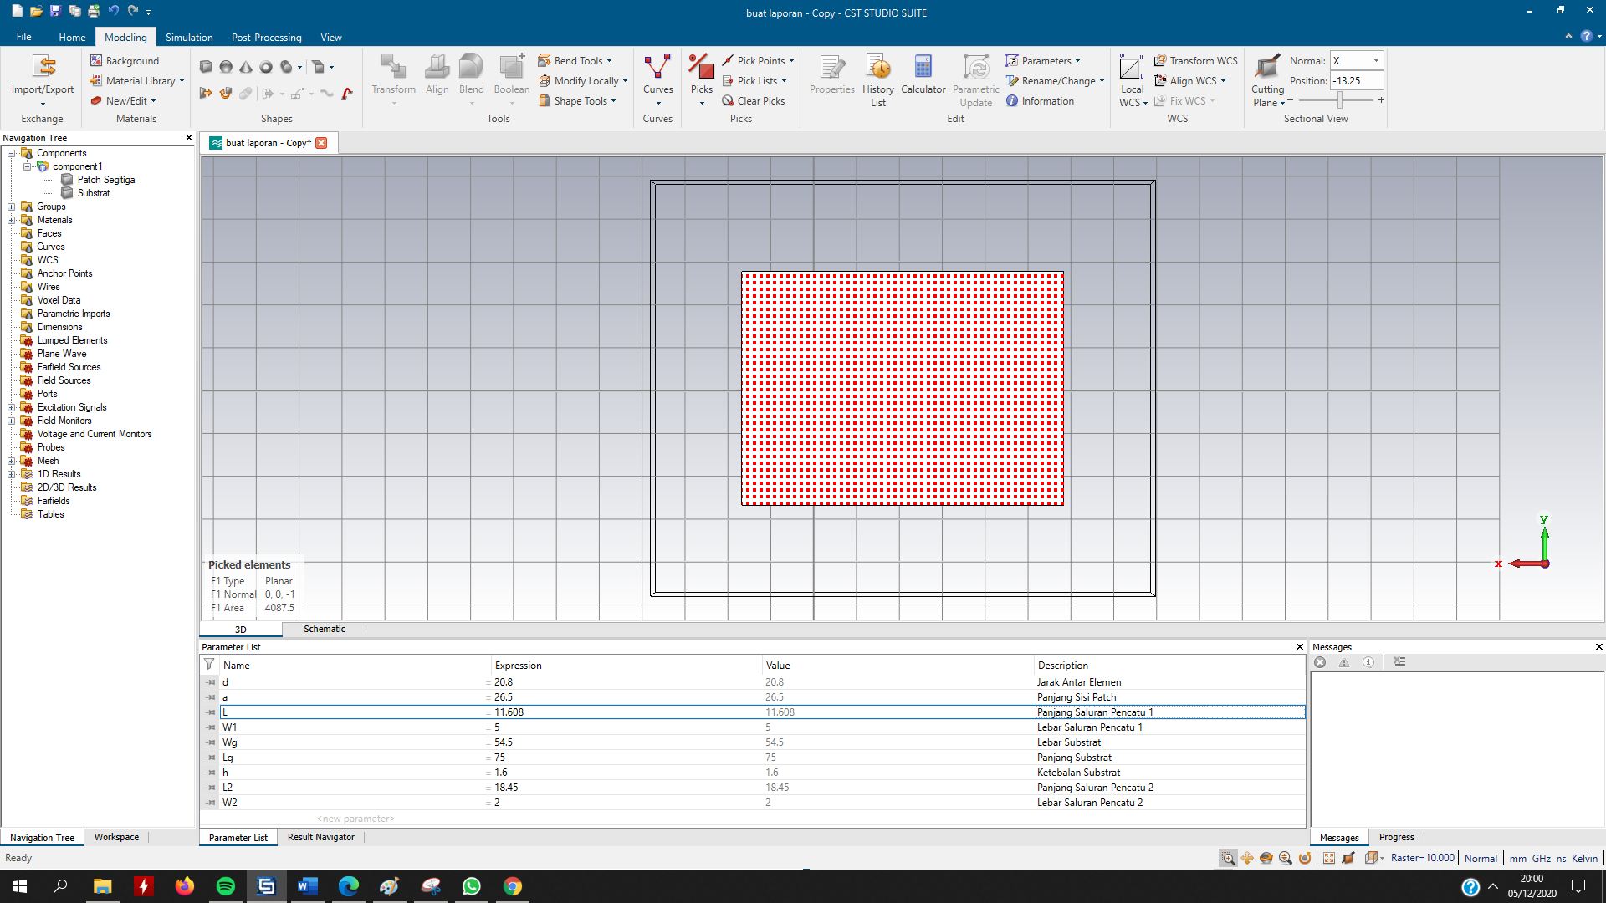
Langkah 25. Membuat Pick Face dengan cara Modeling"Picks"Pick Face"mengklik bagian belakang dari antenna, seperti pada Gambar

Slide 50
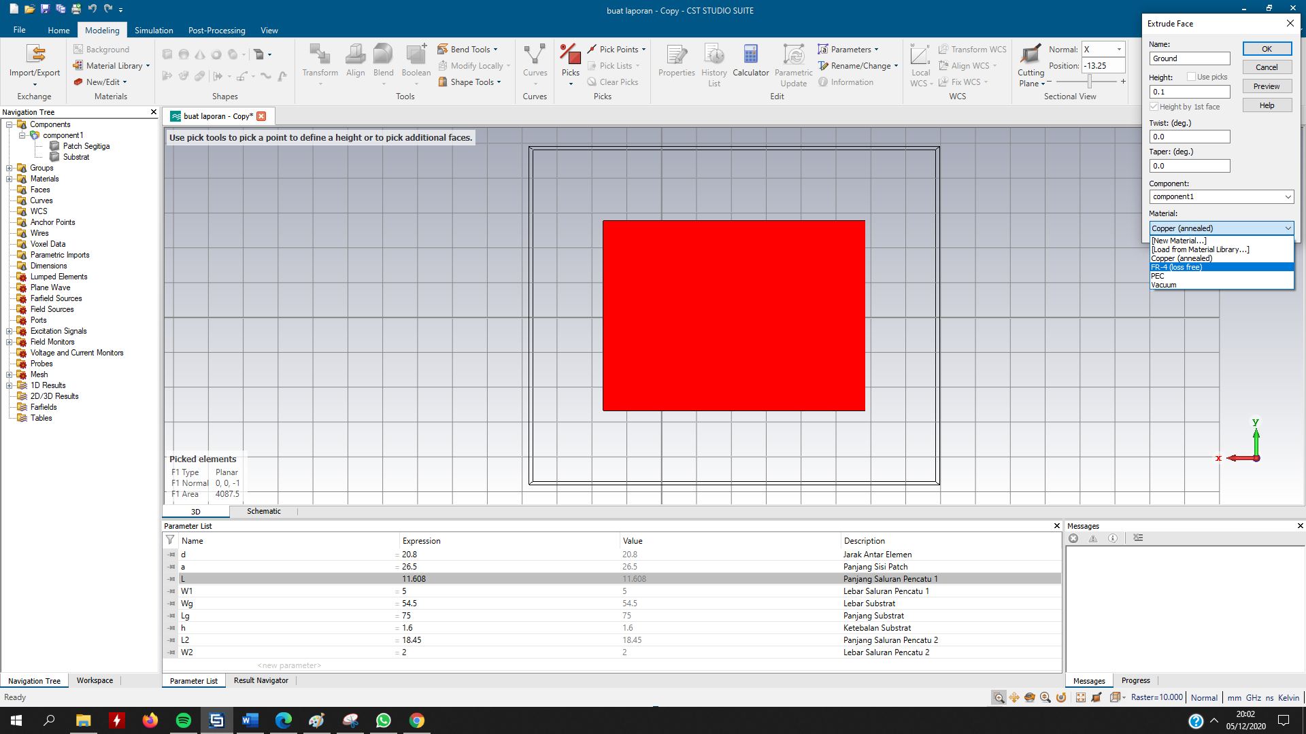
Langkah 26. Membuat Ground pada bagian belakang antenna dengan cara Modeling"Extrude"Esc"Ok, seperti pada Gambar 3.32
untuk memasukkan nilai pada height adalah 0.1, pada kolom Name diberi nama Ground. Material Ground berbeda seperti material Substrat tetapi materialnya sama seperti Patch untuk itu pilih material Copper dengan cara mengklik Material"Pilih Copper

Slide 51
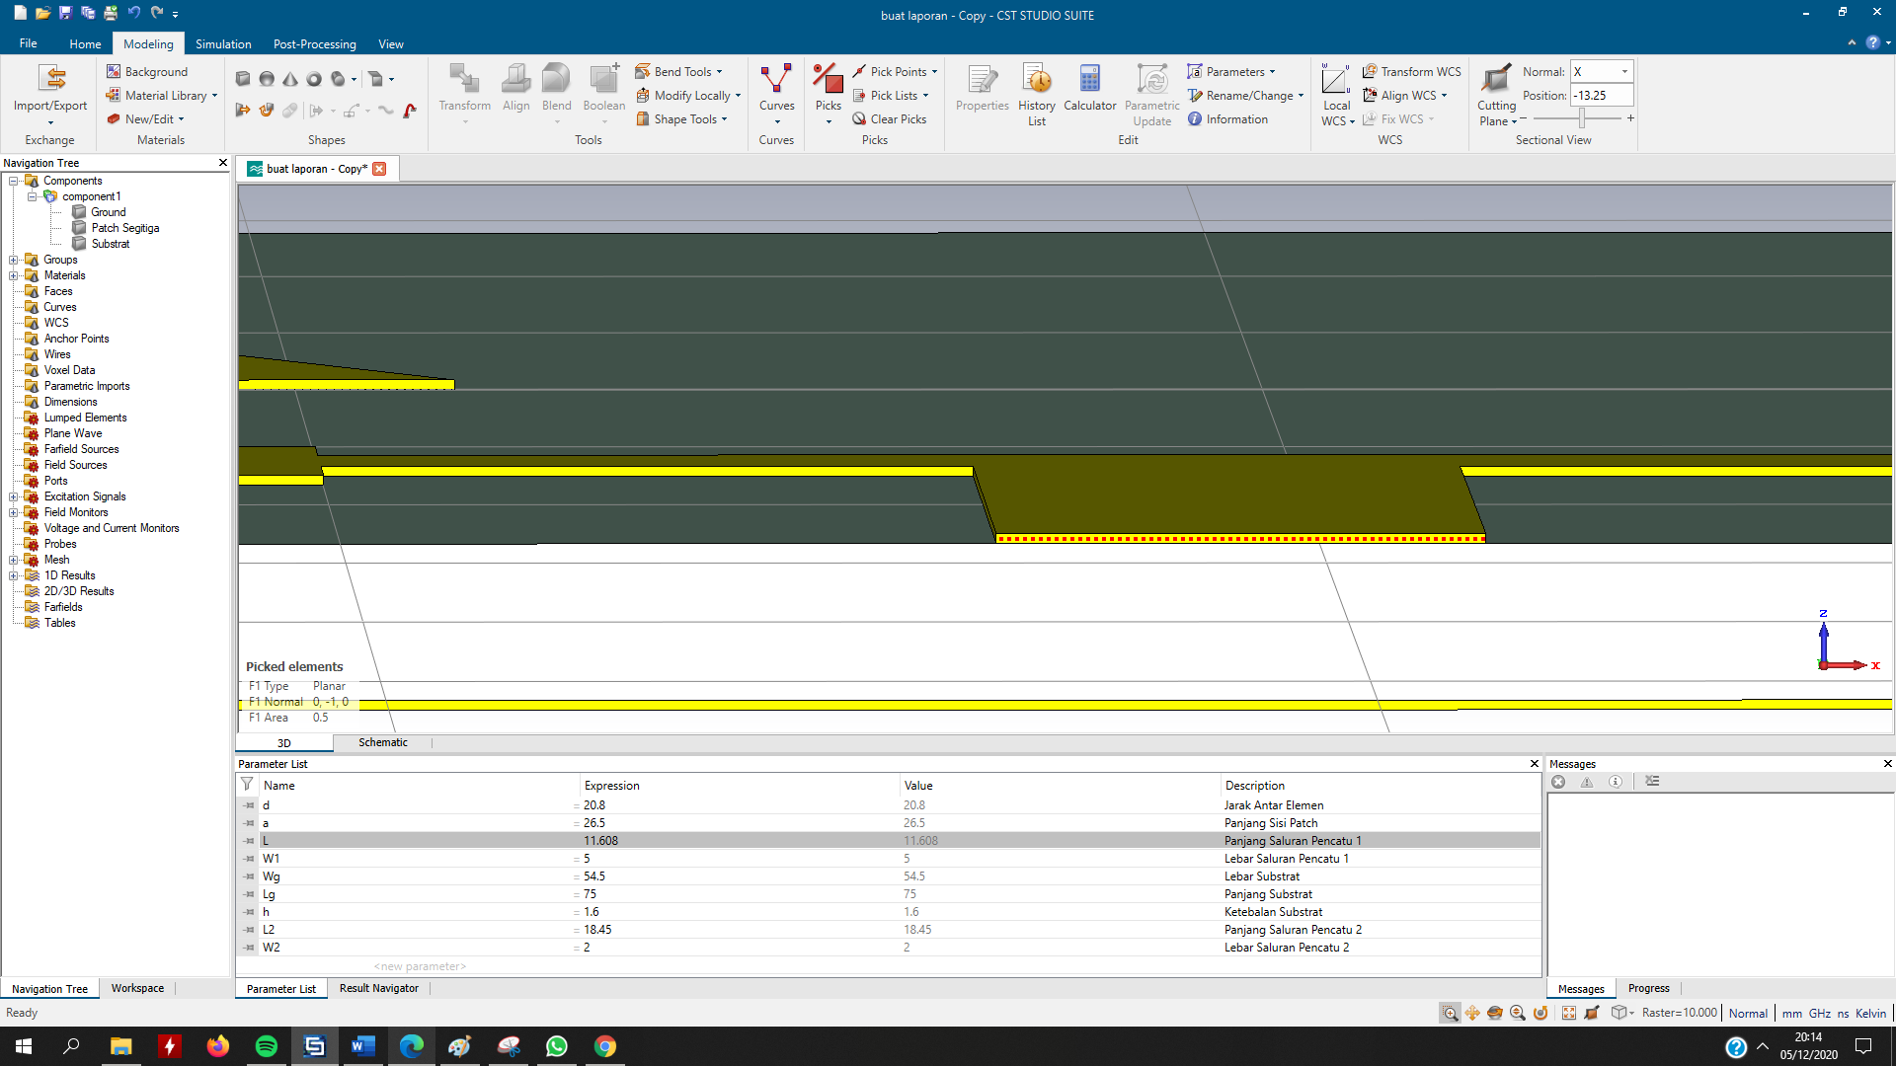
Langkah 27. Membuat Pick Face dibagian bawah saluran pencatu dengan cara tekan 2 pada keyboard untuk mengubah perspektif kamera ke bagian bawah antenna lalu zoom dengan cara scroll down pada mouse"Modeling"Picks"Pick Face"mengklik pada bagian bawah saluran pencatu, seperti pada Gambar

Slide 52
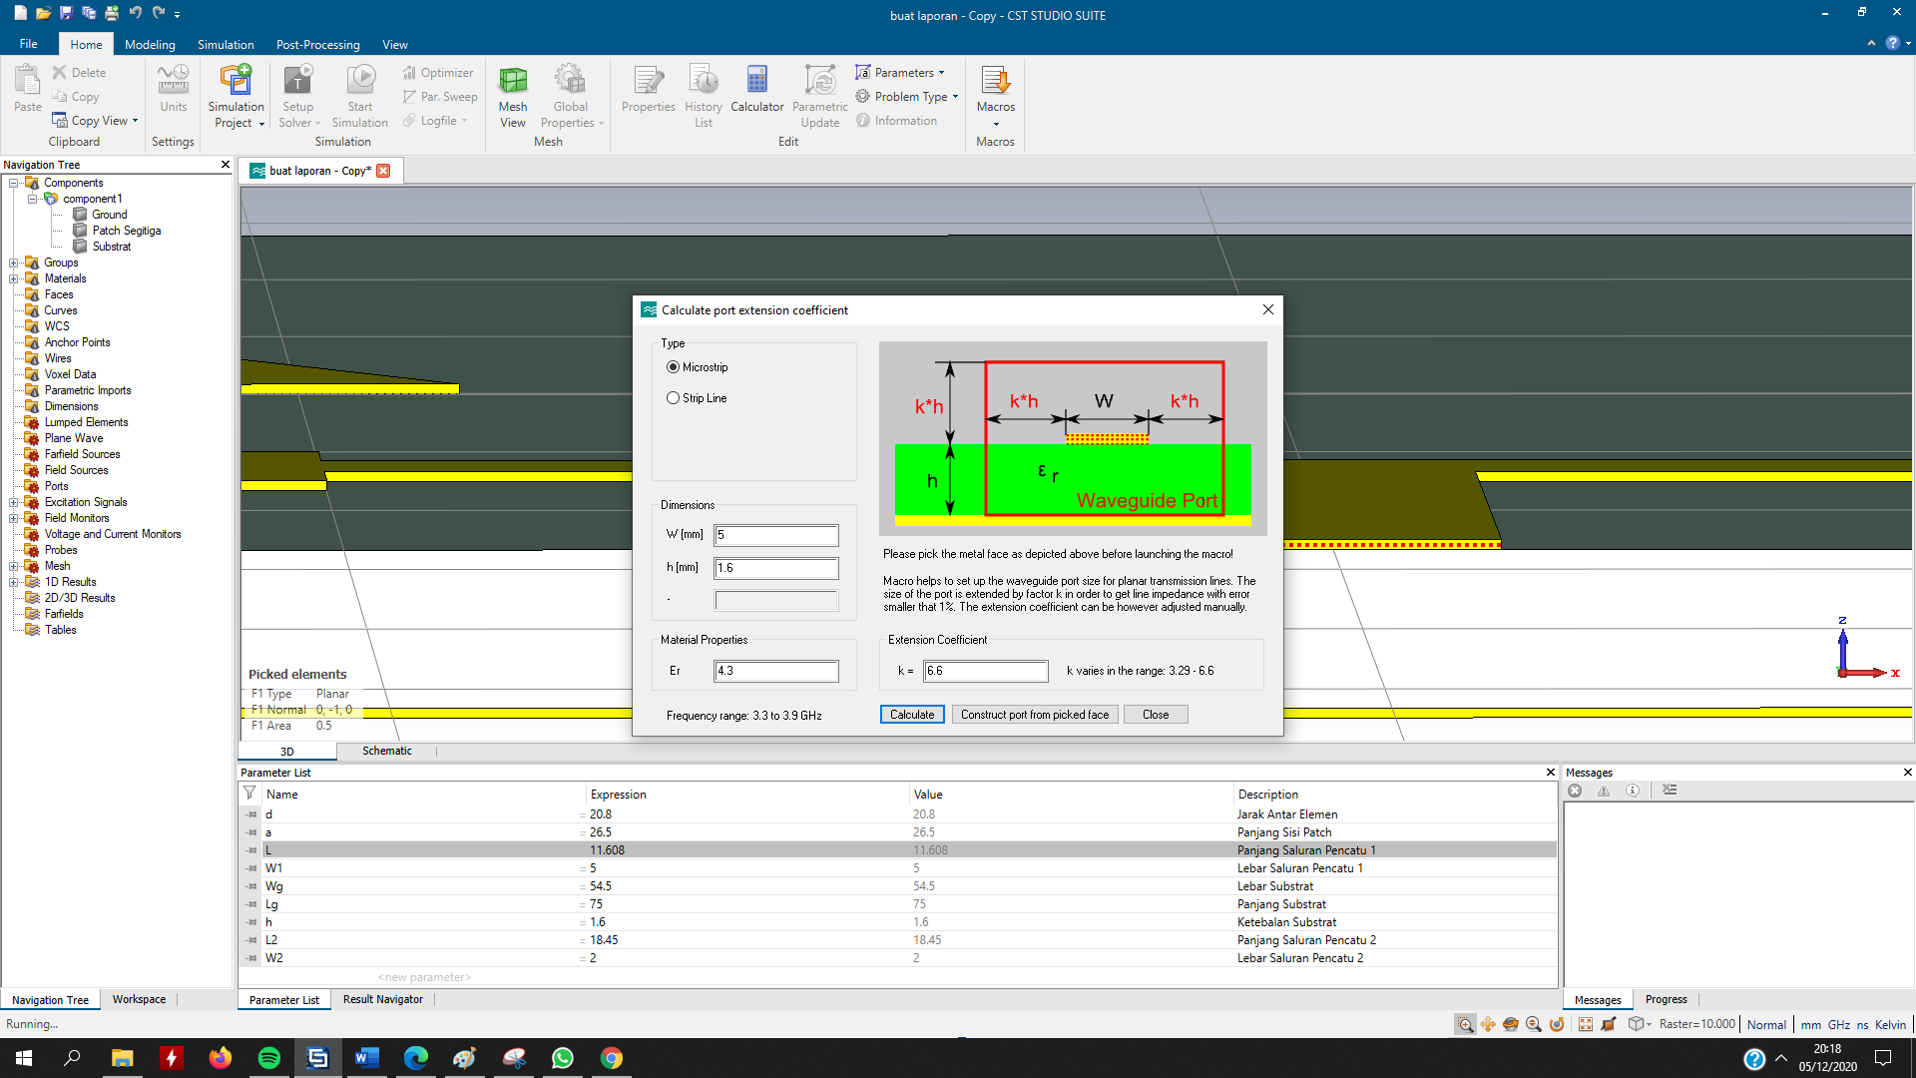
Langkah 28. Membuat Port antenna dengan cara mengklik Home"Macros"Solver"Port"Calculate Port Extension Coefficient "Calculate "Construct Port From Picked Face"Close, seperti pada Gambar
untuk nilai-nilai pada bagian kolom-kolom tersebut terisi secara otomatis hanya mengklik Calculate untuk menentukan nilai k.

Slide 53
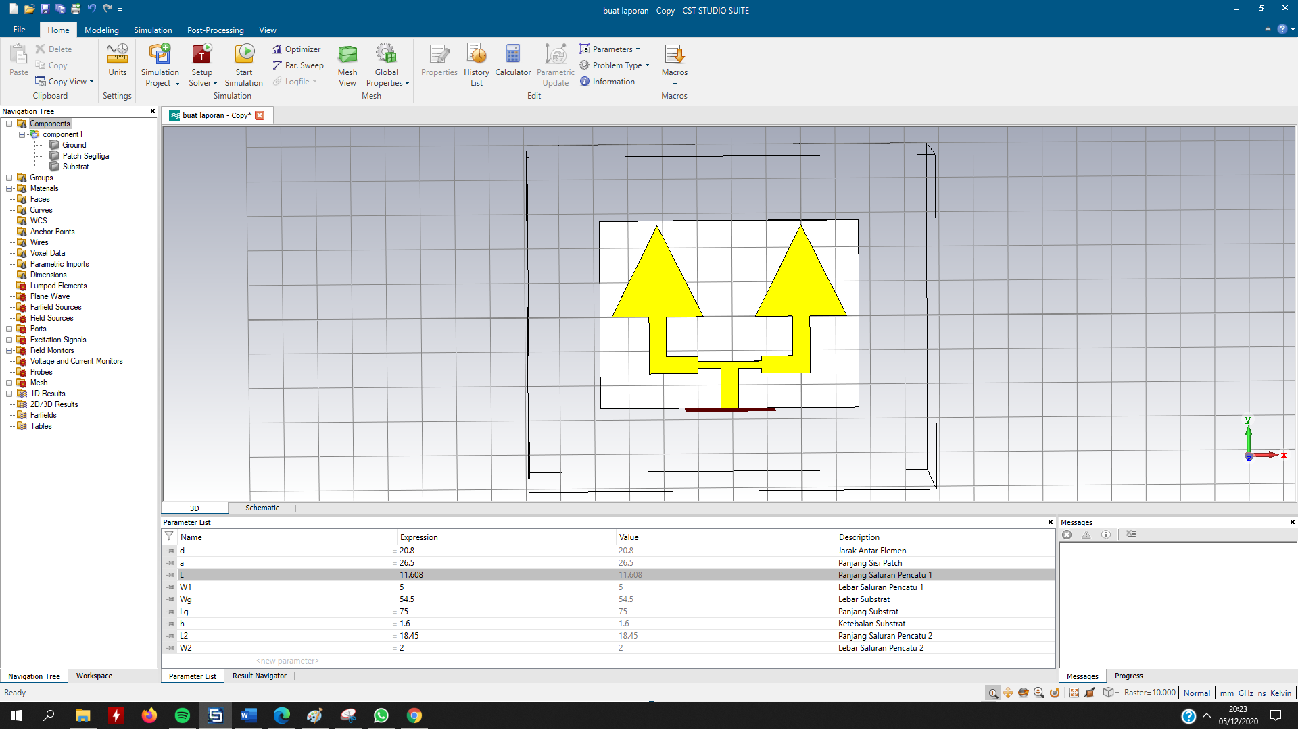
Hasil akhir antena

Slide 54
Desain sebelum optimasi
Simbol | Dimensi (mm) | Keterangan
d | 20,8 | Jarak Antar Elemen
a | 26,5 | Panjang Sisi Patch
L | 11,608 | Panjang Saluran Pencatu 1
L2 | 18,45 | Panjang Saluran Pencatu 2
Lg | 75 | Panjang Substrat
W1 | 5 | Lebar Saluran Pencatu 1
W2 | 2 | Lebar Saluran Pencatu 2
Wg | 54,5 | Lebar Substrat
h | 1.6 | Ketebalan Substrat

Slide 55
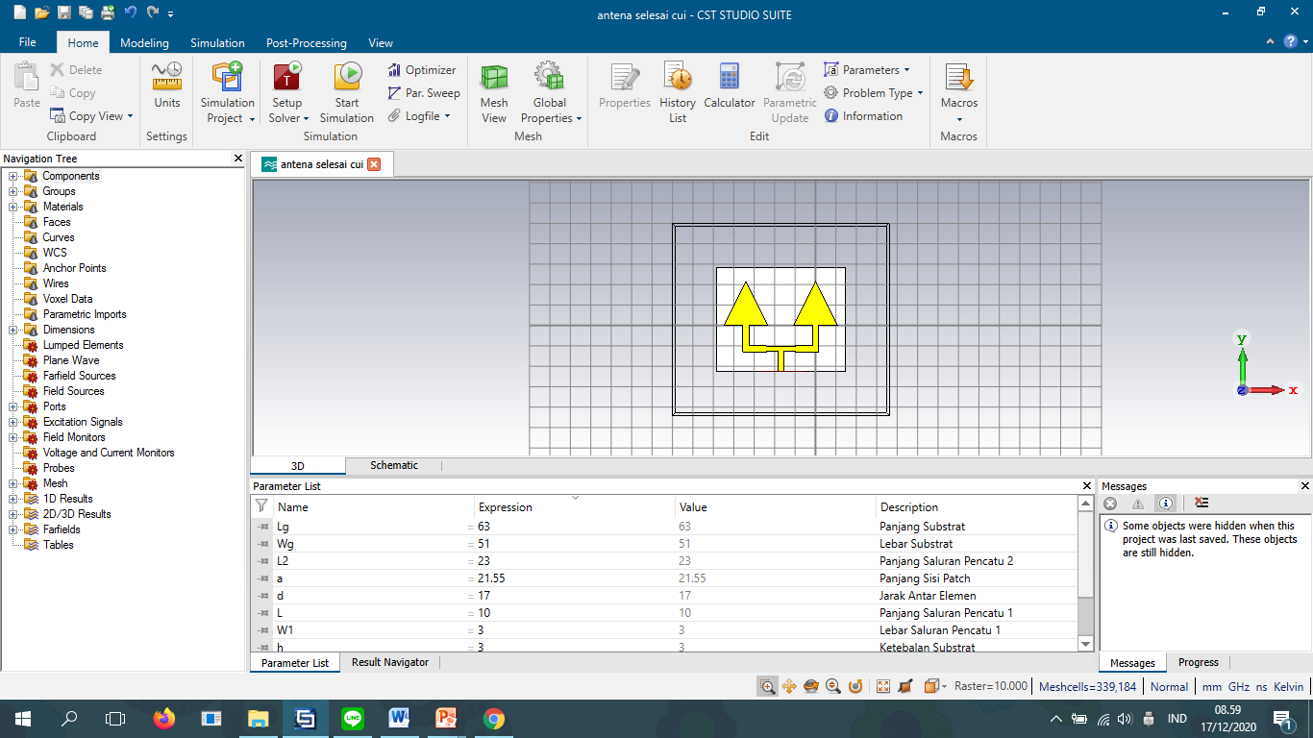
Desain setelah optimasi
Simbol | Dimensi (mm) | Keterangan
d | 17 | Jarak Antar Elemen
a | 21.55 | Panjang Sisi Patch
L | 10 | Panjang Saluran Pencatu 1
L2 | 23 | Panjang Saluran Pencatu 2
Lg | 63 | Panjang Substrat
W1 | 3 | Lebar Saluran Pencatu 1
W2 | 2 | Lebar Saluran Pencatu 2
Wg | 51 | Lebar Substrat
h | 3 | K.etebalan Substrat

Slide 56
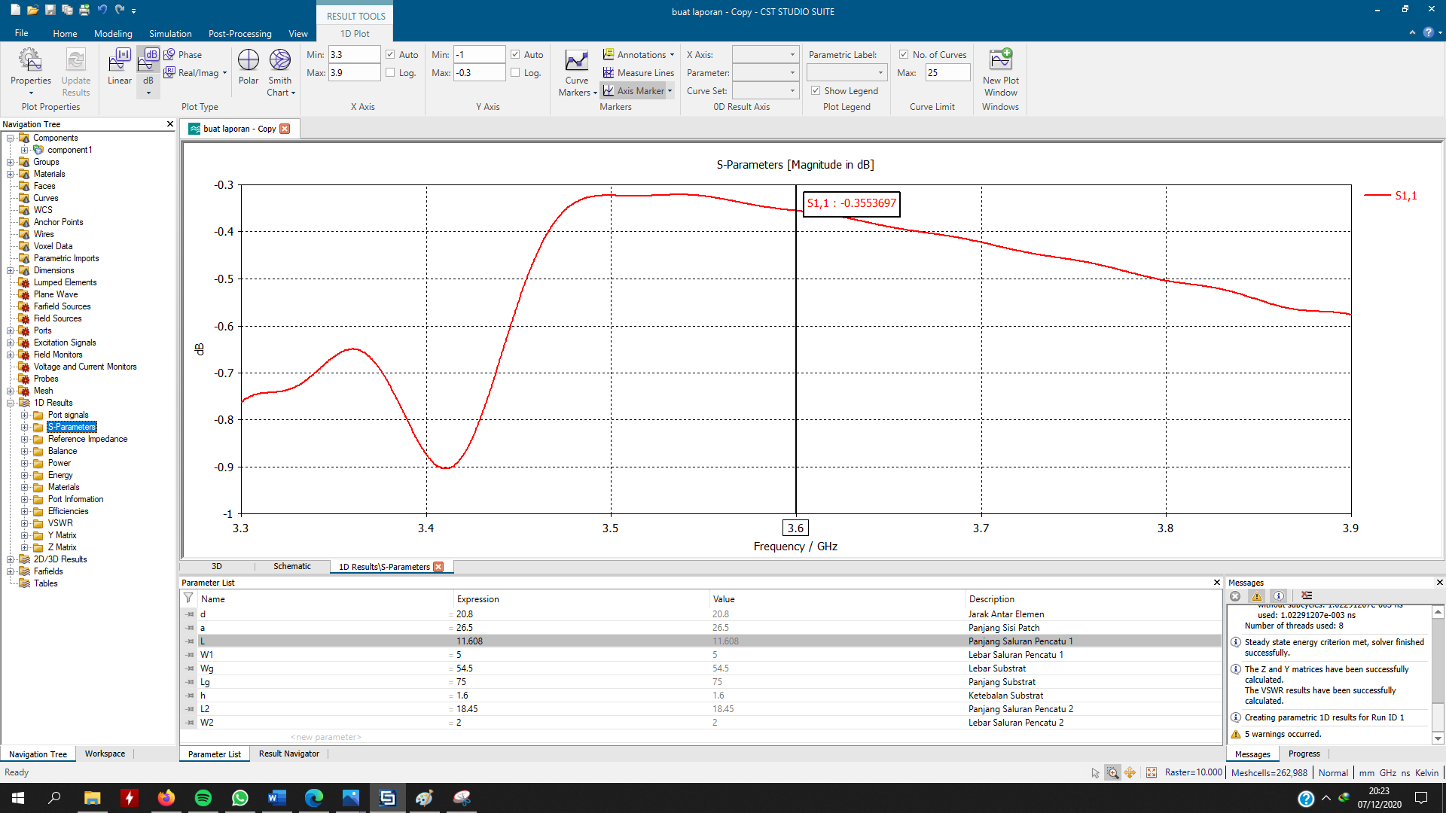
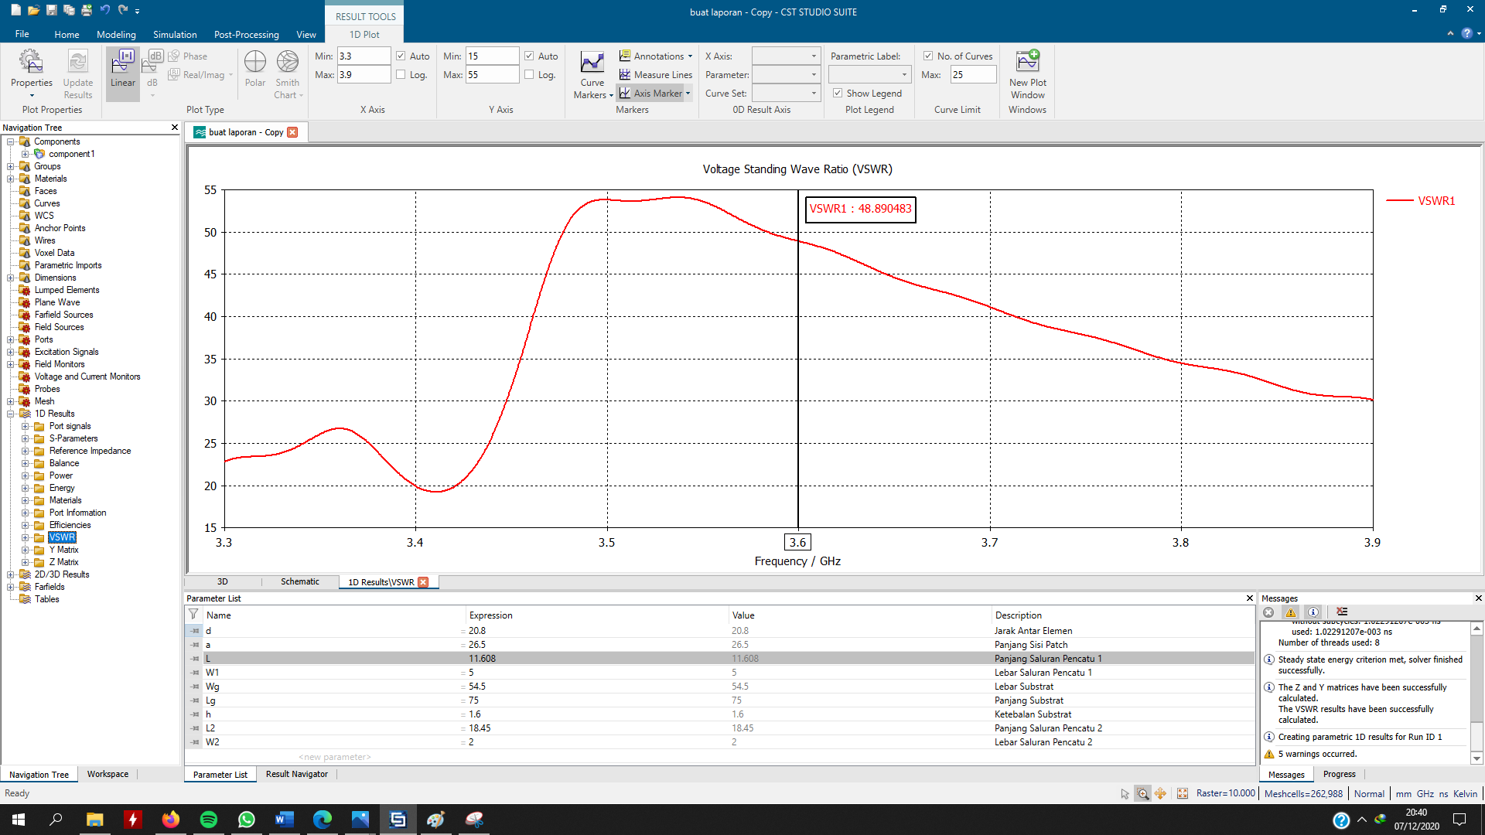
Hasil pada simulasi
Nilai dar S-Parameter (Return Loss)
Nilai dari VSWR

Slide 57
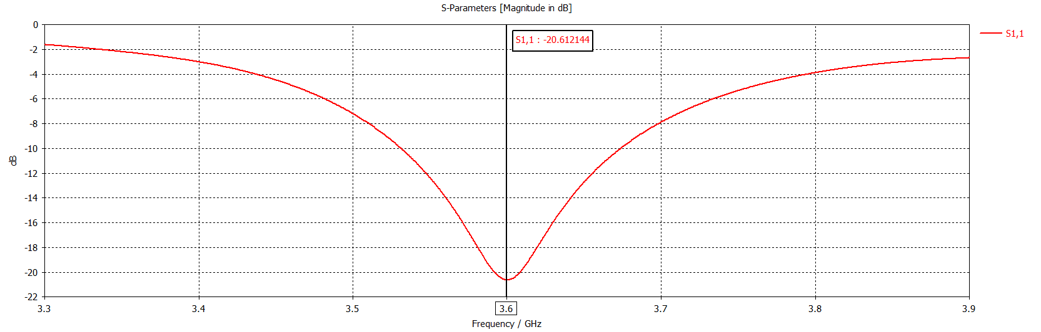
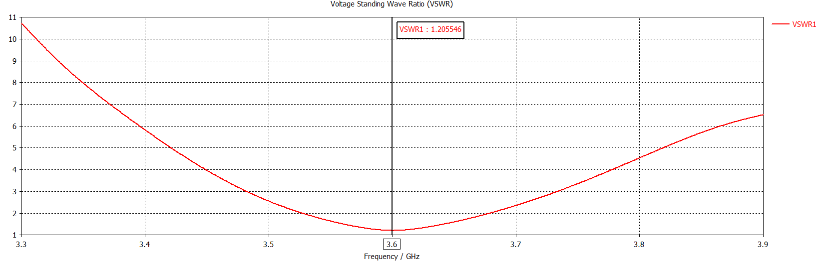
Hasil setelah optimasi
Hasil S-Parameter Optimasi Terakhir
Hasil VSWR Optimasi Terakhir

Slide 58
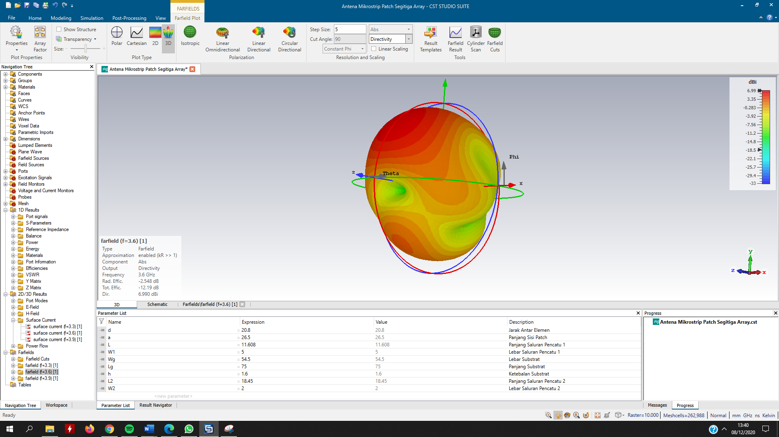
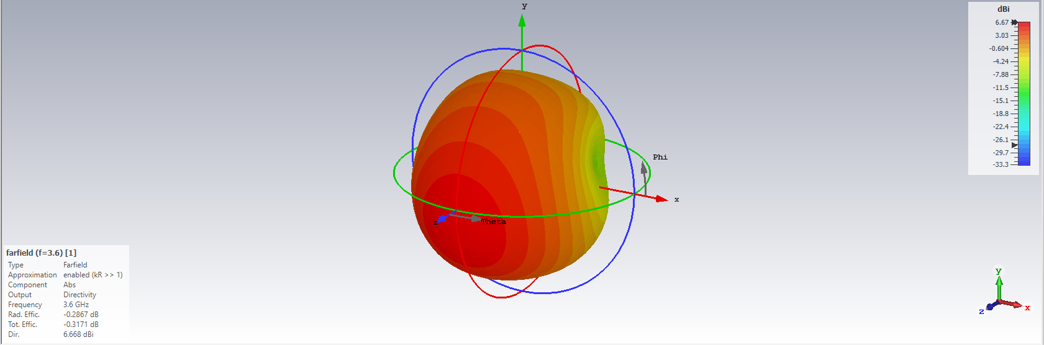
Hasil Directivity
Hasil Sebelum Optimasi
Hasil Setelah Optimasi Terakhir

Slide 59
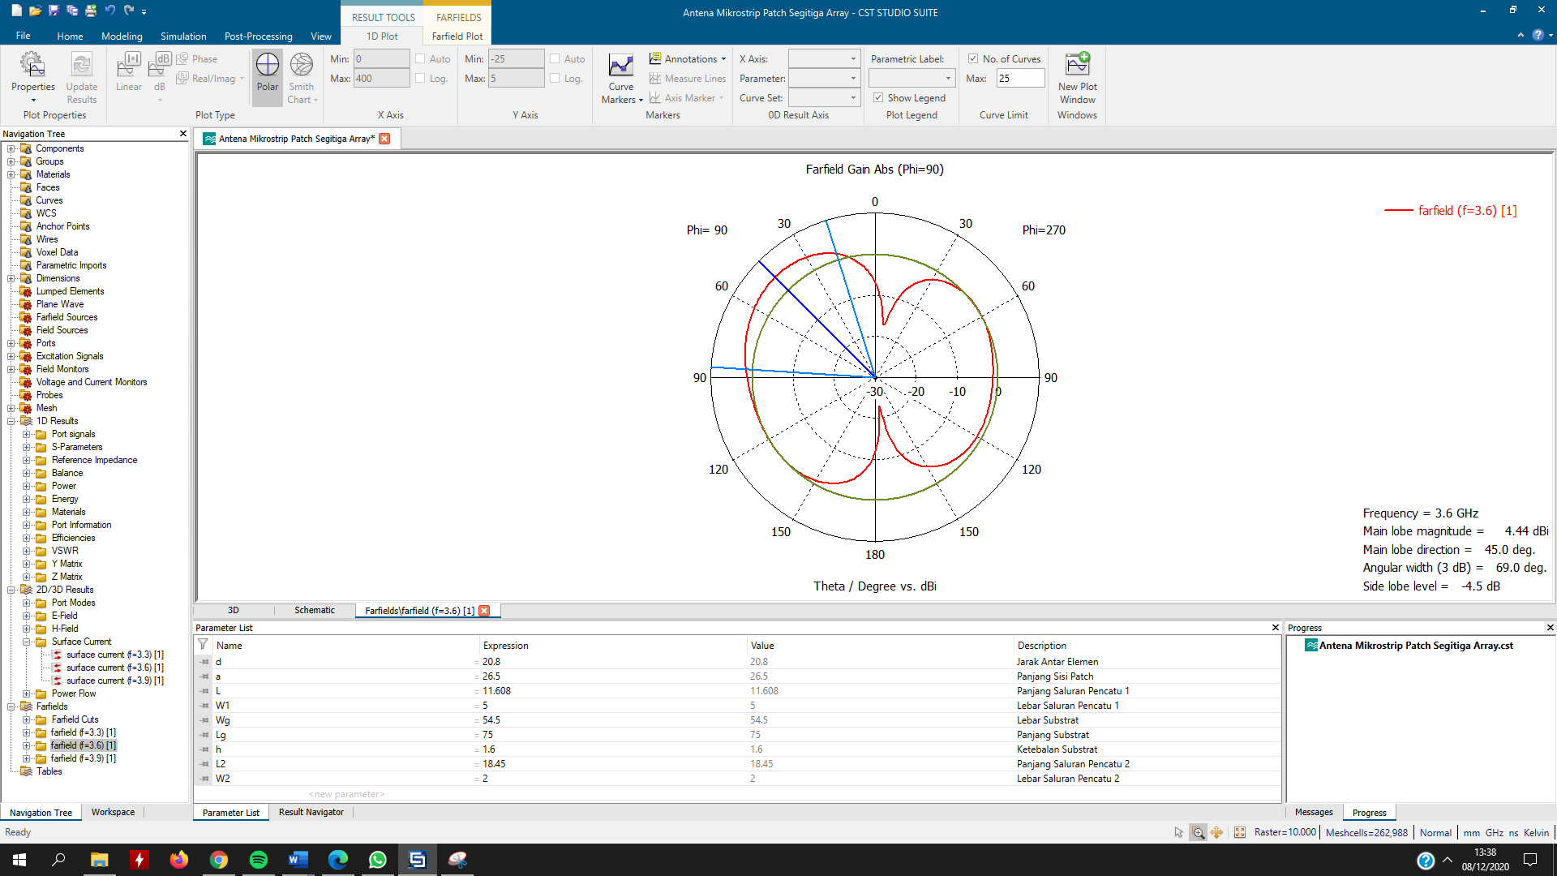
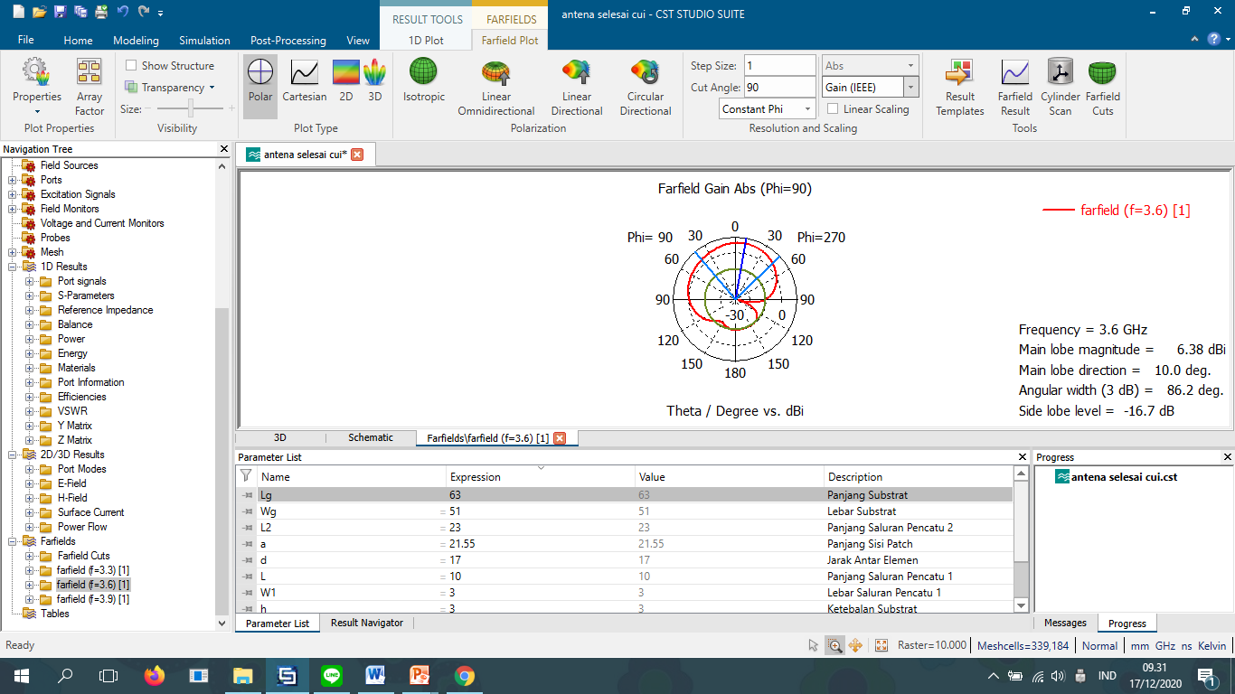
Hasil Polaradiasi
Hasil Sebelum Optimasi
Hasil Setelah Optimasi Terakhir

Slide 60
BAB V PENGOLAHAN DESAIN ANTENA

Slide 61
Tahapan Memindahkan Data Return Loss dan VSWR dari CST ke Excel
Menampilkan Grafik S-Parameter pada CST seperti langkah yang sudah dijelaskan sebelumnya, lalu memilih Post-Processing
Klik Import/Export, kemudian pilih Plot Data (ASCII)
Simpan file lalu isi nama dan simpan di lokasi penyimpanan yang diinginkan, kemudian klik Save
Menampilkan Grafik VSWR seperti langkah yang sudah dijelaskan sebelumnya, lalu memilih toolbar Post-Processing"Import/Export"Plot Data (ASCII)
Simpan file lalu isi nama dan simpan di lokasi penyimpanan yang diinginkan, kemudian klik Save
Menjalankan Program Excel, lalu klik Blank workbook
Klik Data pada toolbar, kemudian klik From Text
Memilih file yang akan ditampilkan, pilih Grafik S-Parameter, lalu klik Import
Memilih Delimited, kemudian klik Next"Next"Finish"OK
Pilih Advanced " Ubah desimal menjadi . Dan thousand menjadi , Kemudian klik OK
Selanjutnya memblok kolom B dan kolom C, kemudian memilih toolbar Insert"Scatter dan memilih Scatter with Smooth Line"Lalu memilih grafik yang diinginkan

Slide 62
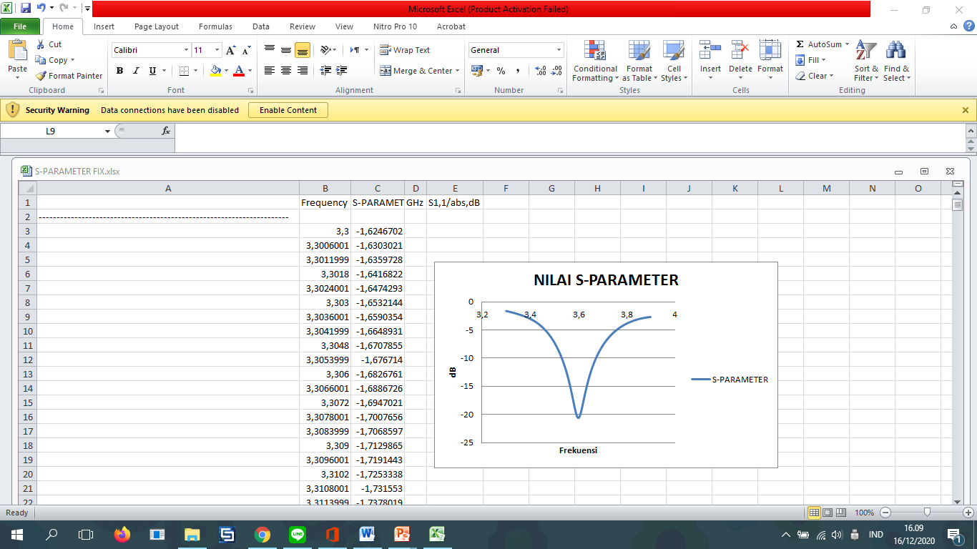
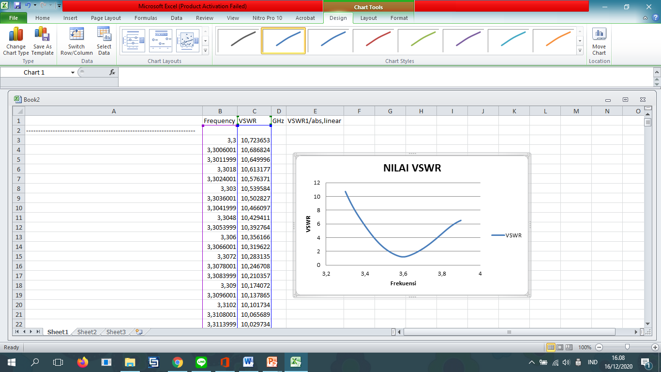
Tampilan Grafik pada Excel

Slide 63
BAB VI PENUTUP

Slide 64
Analisa
Dalam perancangan antena ini hal yang pertama di lakukan yaitu menentukan jenis antena yang dibutuhkan serta desain bentuk antena tersebut, untuk mendukung aplikasi yang akan dibuat. Aplikasi yang akan kami terapkan adalah Wifi, oleh karena itu antena yang dibutuhkan adalah antena jenis mikrostrip, patch yang kami gunakan berbentuk rectangular array.
Selanjutnya menentukan frekuensi kerja antena tersebut sesuai dengan aplikasi yang akan diterapkan. Maka frekuensi kerja yang kami pilih adalah 3.6 GHz. Setelah menentukan frekuensi, langkah selanjutnya adalah menghitung ukuran antena dengan rumus-rumus antena mikrostrip berdasarkan bentuk rectangular array.
Selanjutnya adalah melakukan simulasi di CST berdasarkan langkah - langkah yang sudah dijelaskan diatas. Pada saat simulasi pertama, didapat VSWR dan S- Parameter yang besar yaitu VSWR = 49.005 dan S-Parameter = -0.3545. Nilai ini belum memenuhi standar parameter yang di haruskan. Maka dari itu dilakukan lah optimasi untuk mendapatkan nilai parameter antena yang sesuai.

Slide 65
Kami melakukan beberapa kali optimasi sampai mendapatkan nilai parameter yang diinginkan yaitu VSWR = 1.205 dan S- Parameter = -20.61 dB. Namun dari data hasil simulasi yang kami dapat, sangat sulit untuk mendapatkan nilai VSWR yang ideal, yang kami dapat adalah nilai yang mendekati ideal. Untuk nilai S- Parameter / Return loss sudah cukup bagus.
Dalam proses optimasi semakin besar nilai patch semakin besar juga VSWR dan S-Parameter yang didapatkan dan sebaliknya jika besar nilai patch dikecilkan maka semakin kecil nilai VSWR dan S-Parameter yang didapatkan, tetapi ada batasan nilai pada optimasi tersebut sehingga tidak bisa lagi mengecilkan nilai dari patch antenna untuk mendapatkan nilai VSWR dan S-Parameter yang ideal.

Slide 66
Tugas
Pindahkan polaradiasi kedalam excel

Slide 67

Langkah-langkah
1. Menampilkan polaradiasi seperti langkah yang sudah dijelaskan sebelumnya, lalu untuk menyimpan data polaradiasi dengan cara mengklik Post-Processing" Import/Export"Plot Data (ASCII), seperti pada Gambar

Slide 68

2. Simpan file lalu isi nama dan simpan di lokasi penyimpanan yang diinginkan, kemudian mengklik Save, seperti pada Gambar

Slide 69

3. Menjalankan Program Excel, lalu mengklik Blank workbook, seperti pada Gambar

Slide 70

Tampilan Awal Lembar Kerja Excel

Slide 71

4. Mengklik Data pada toolbar, kemudian mengklik From Text, seperti pada Gambar

Slide 72

5. Memilih file yang akan ditampilkan, pilih Grafik S-Parameter, lalu mengklik Import, seperti pada Gambar

Slide 73

6. Memilih Delimited, kemudian mengklik Next"Next"Finish"OK, seperti pada Gambar

Slide 74

Tahapan Setelah Import Data
Pilih Space, lalu mengklik Next

Slide 75

7. Pilih Advanced " Ubah desimal menjadi . Dan thousand menjadi , Kemudian mengklik OK

Slide 76

Mengklik finish

Slide 77

Lalu, mengklik Ok

Slide 78

8. selanjutnya memblok kolom D dan kolom H, kemudian memilih toolbar Insert"Charts"Radar dan memilih style yang diinginkan , seperti pada Gambar

Slide 79

Tampilan polaradiasi

Slide 80

9. Agar polaradiasi terlihat lebih jelas maka besarkan ukurannya tersebut dengan cara mengklik tepi kotak pada polaradiasi. Seperti pada Gambar

Slide 81

Hasil akhir

Slide 82
TERIMA KASIH

